Slide 1
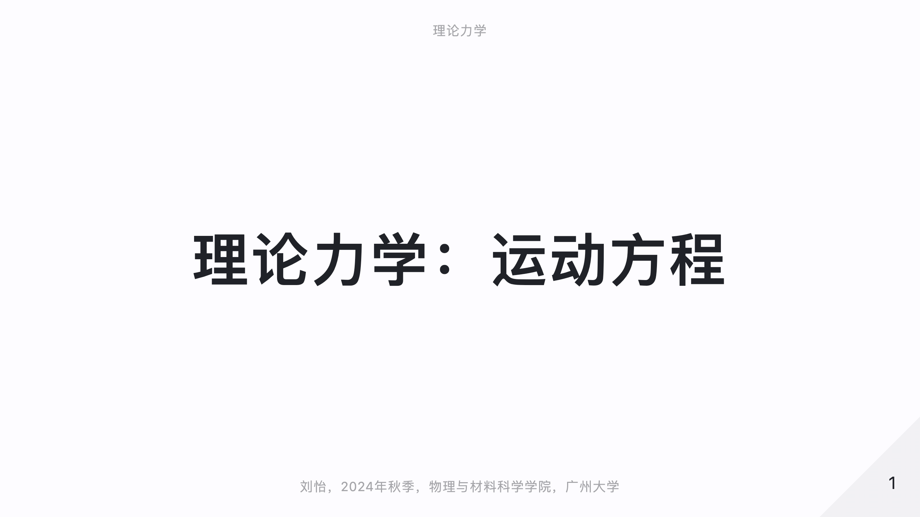

Slide 2
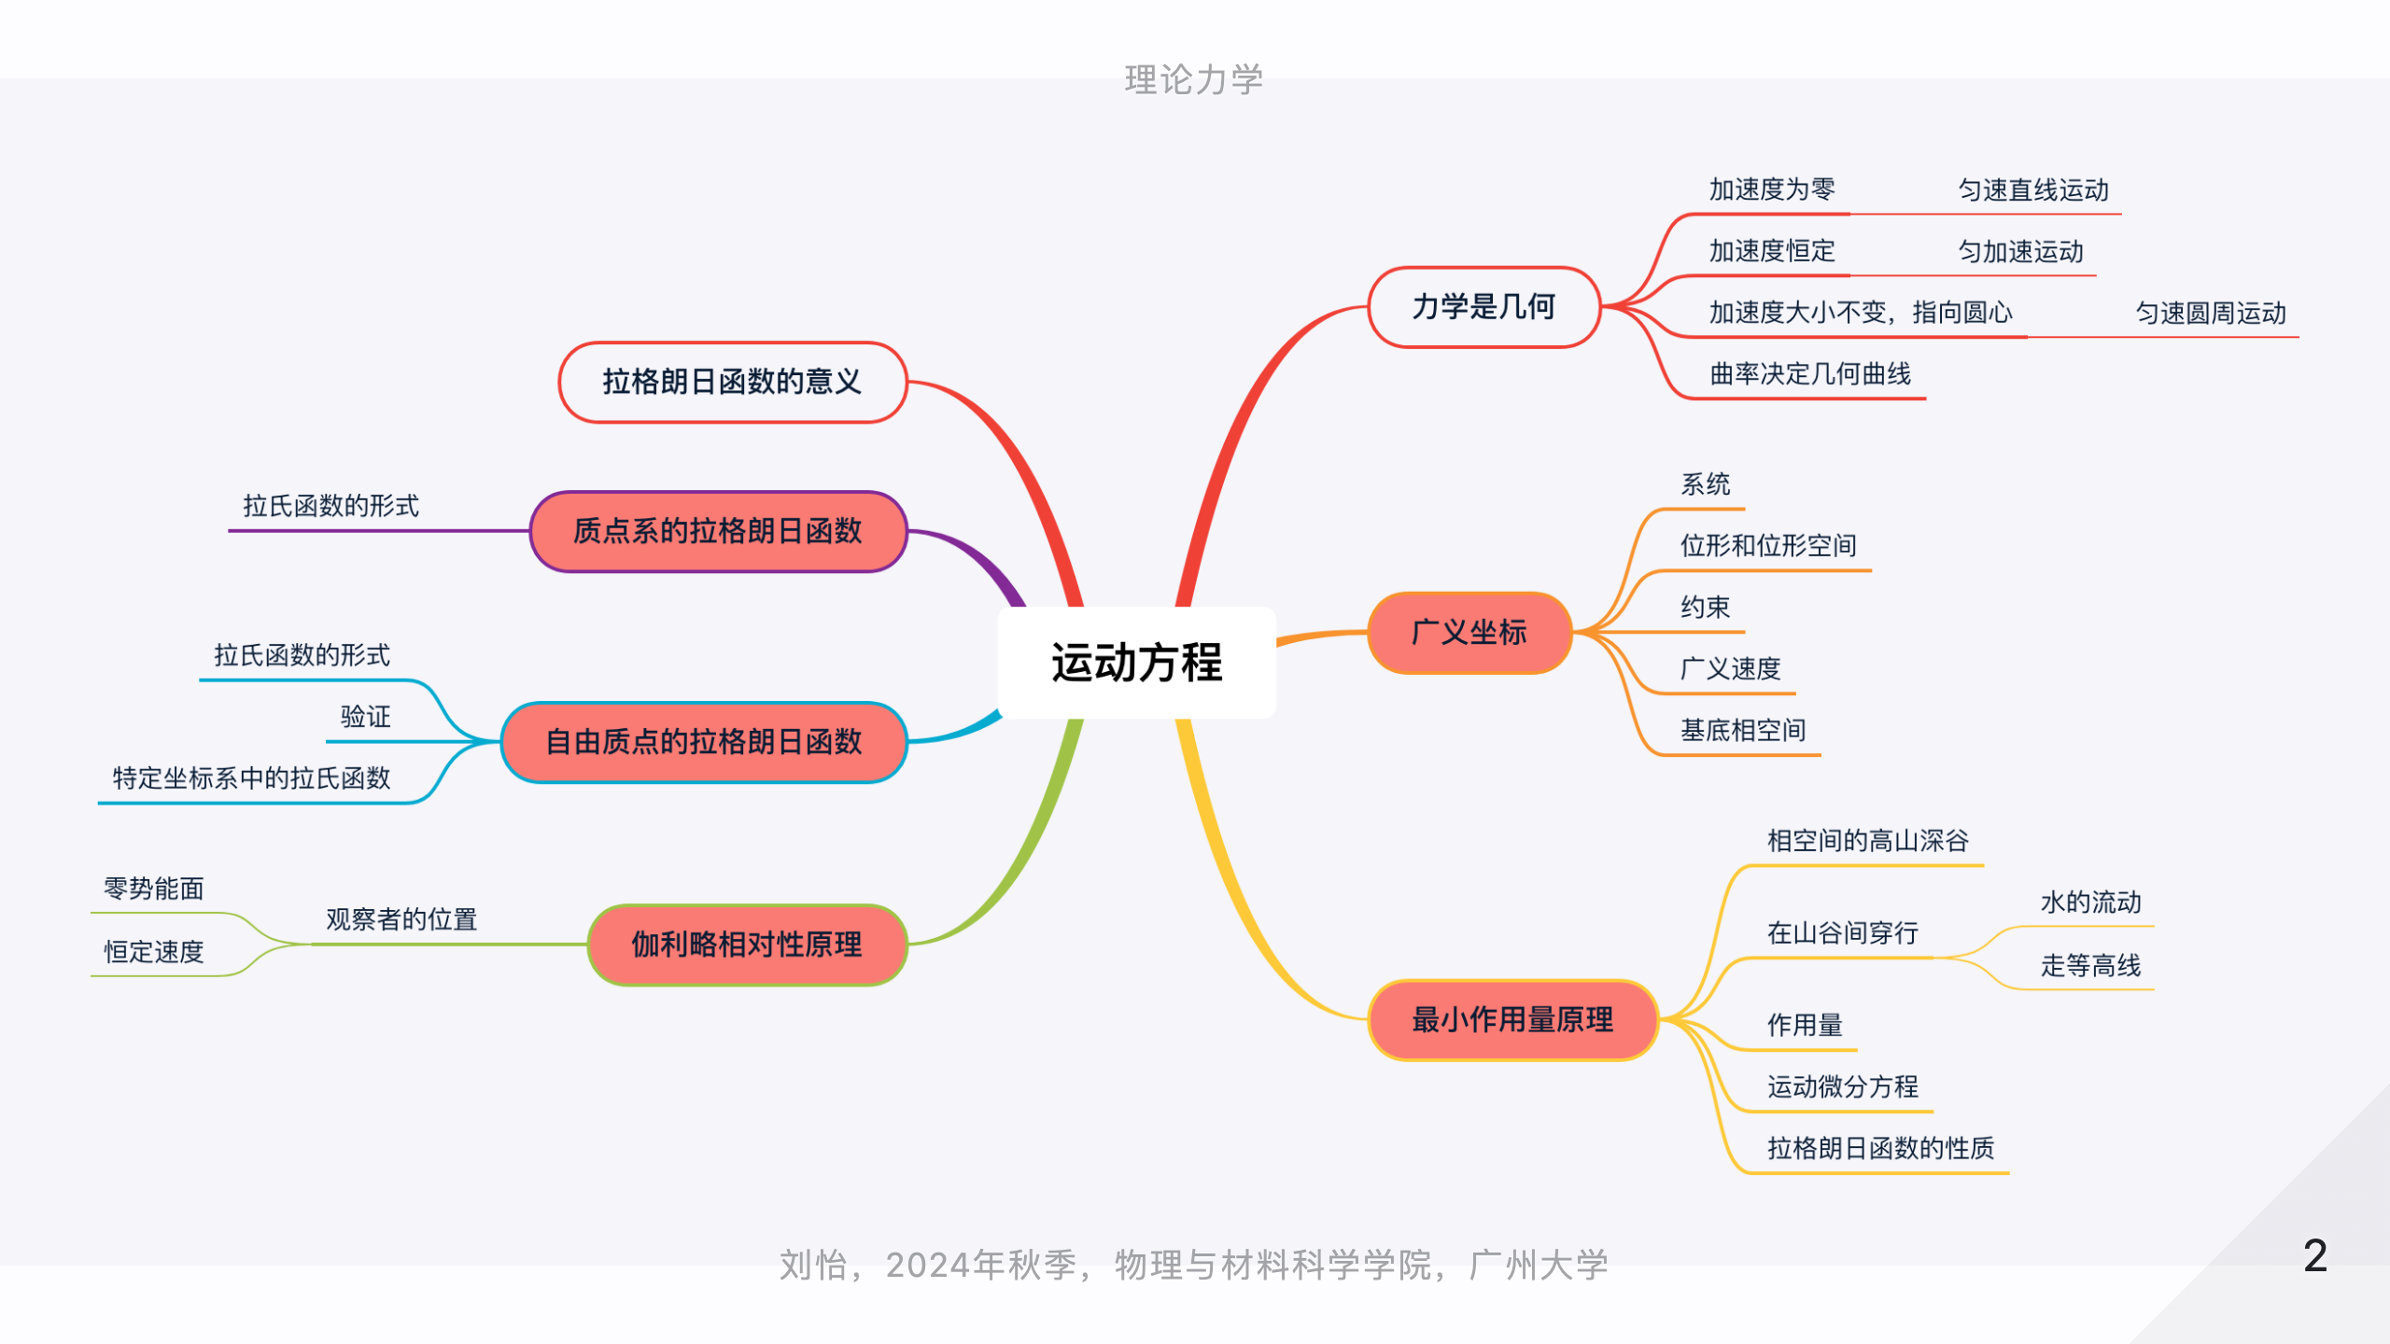

Slide 3
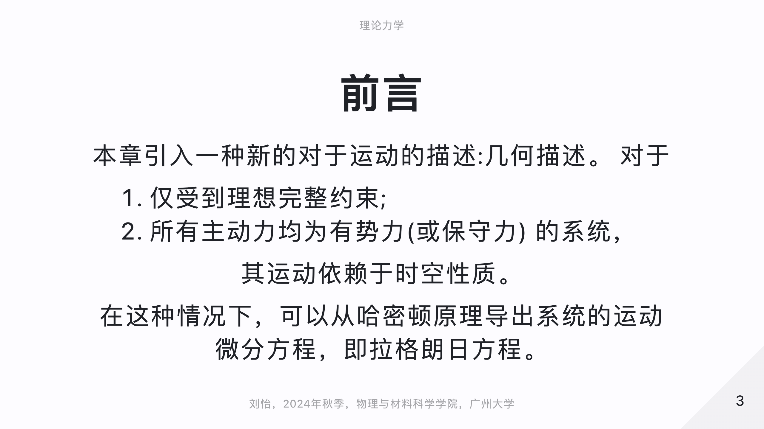

Slide 4
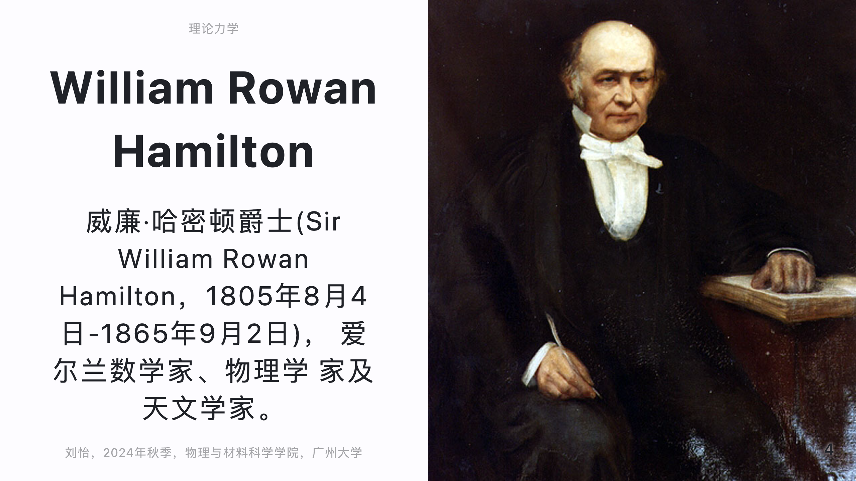

Slide 5
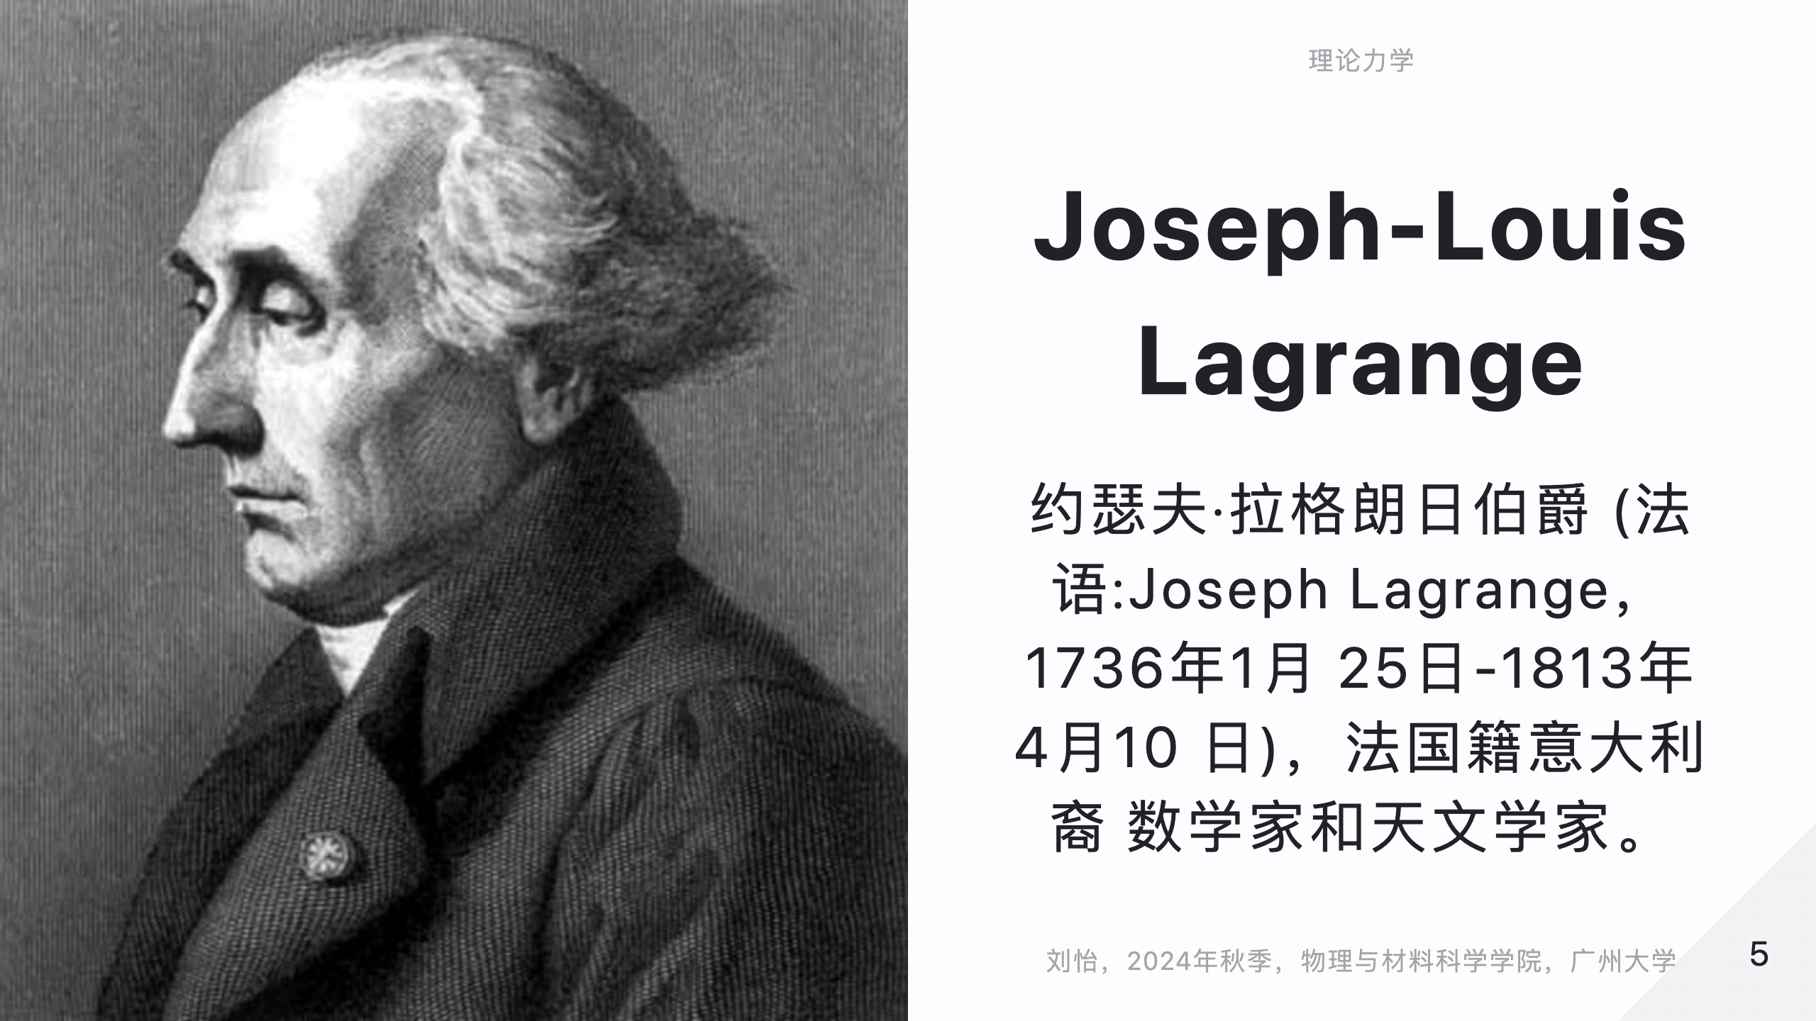

Slide 6


Slide 10


Slide 11


Slide 12
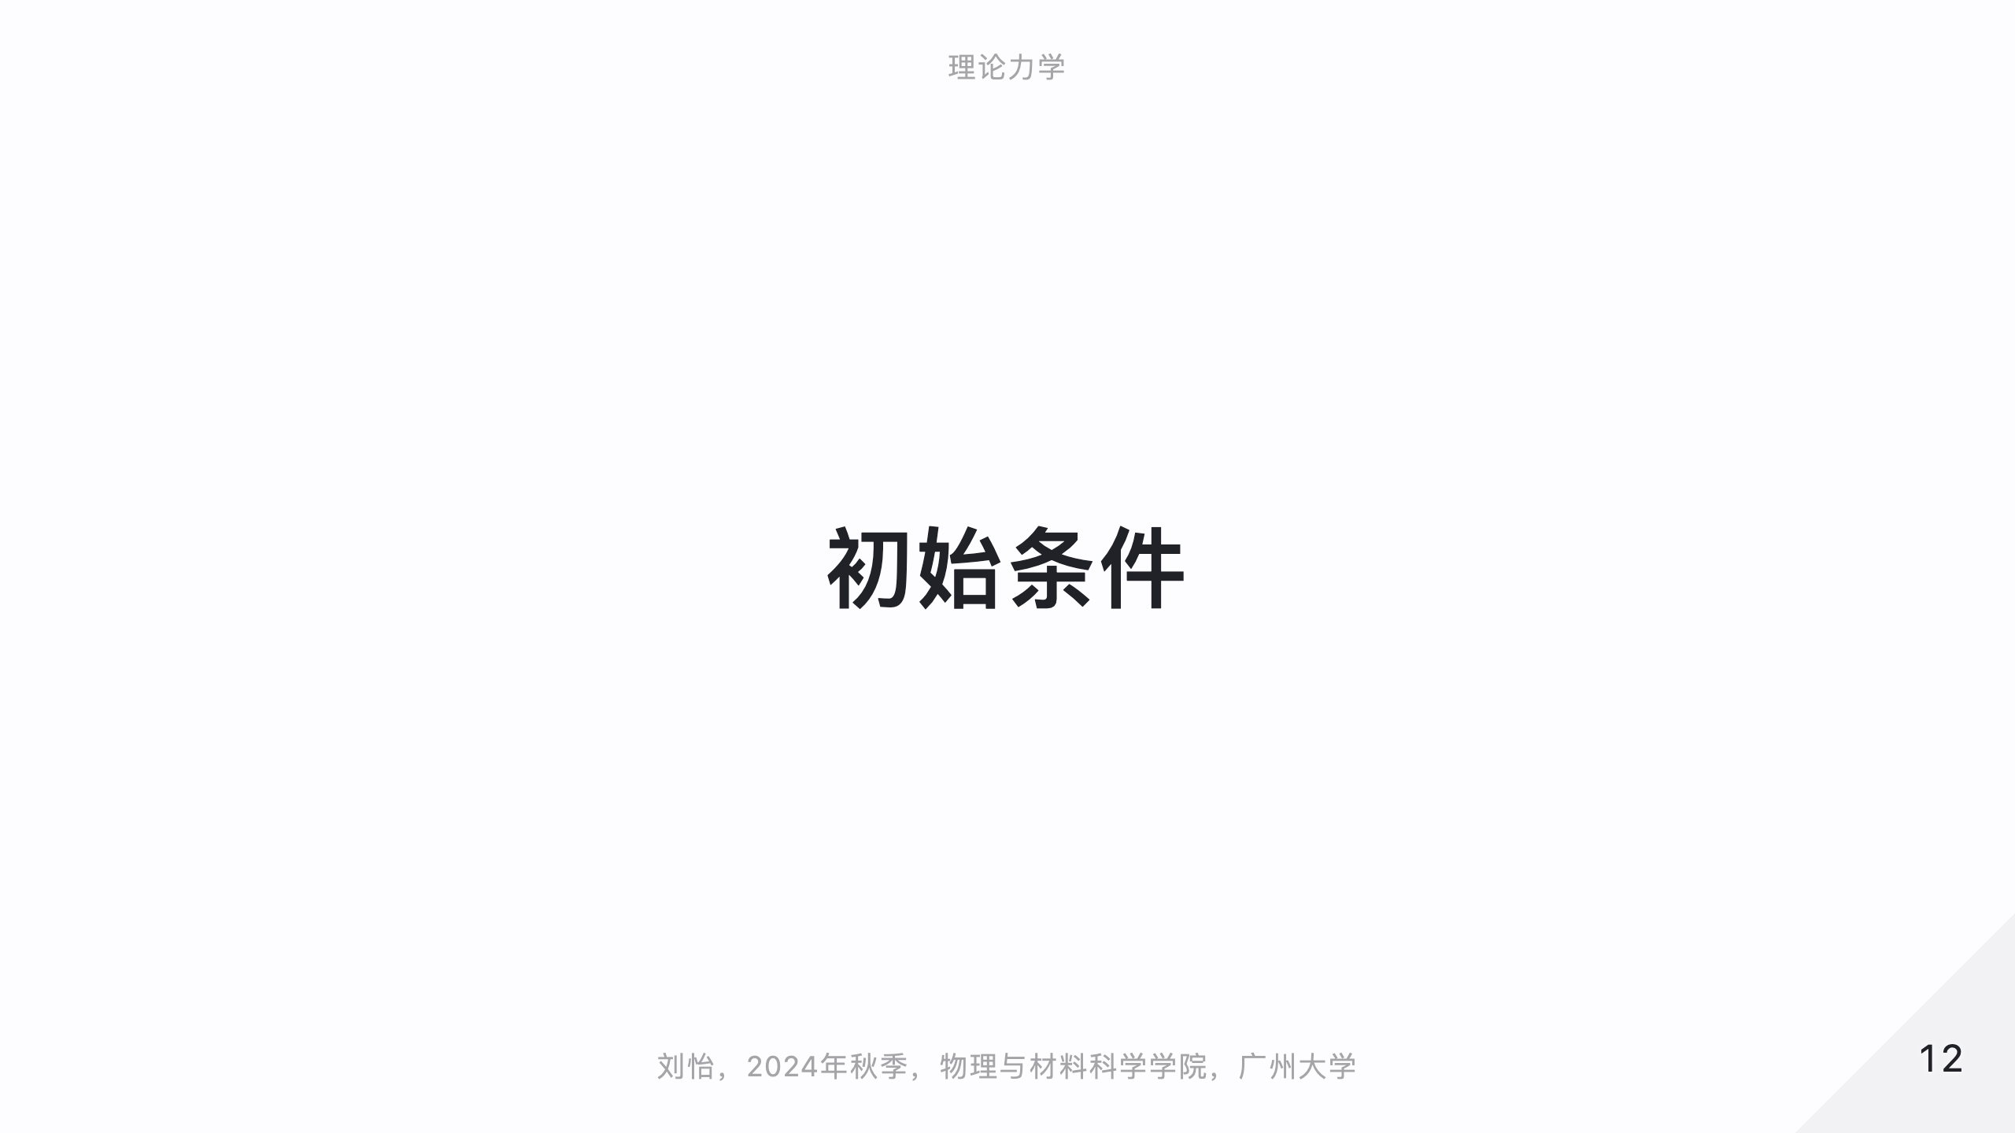

Slide 13
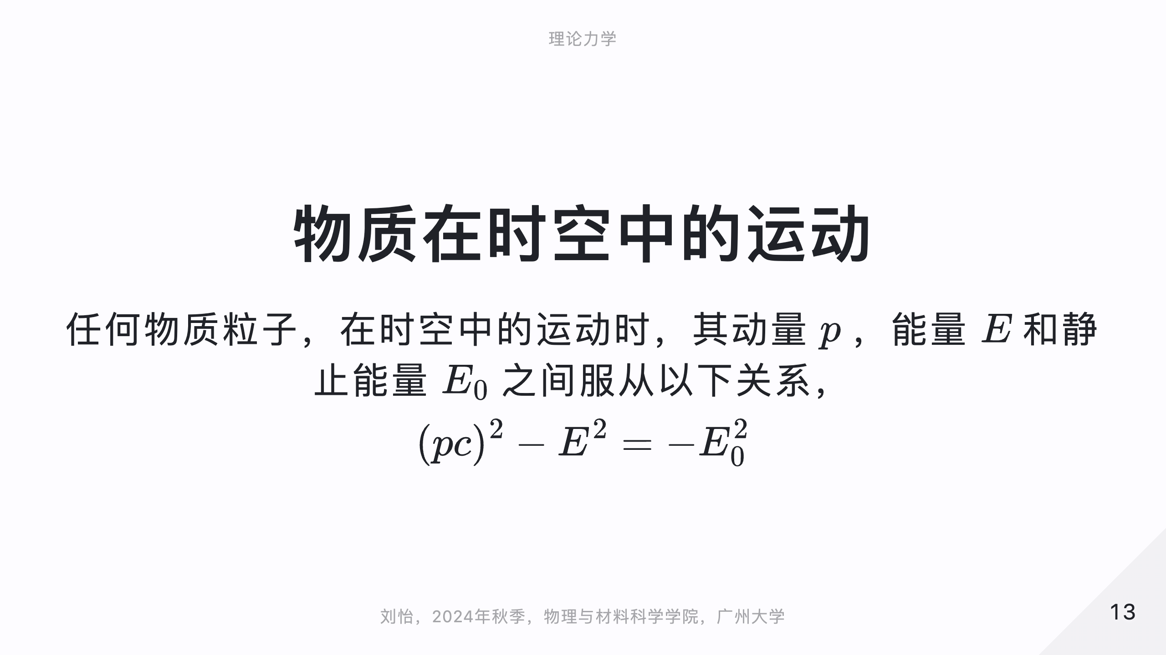

Slide 14
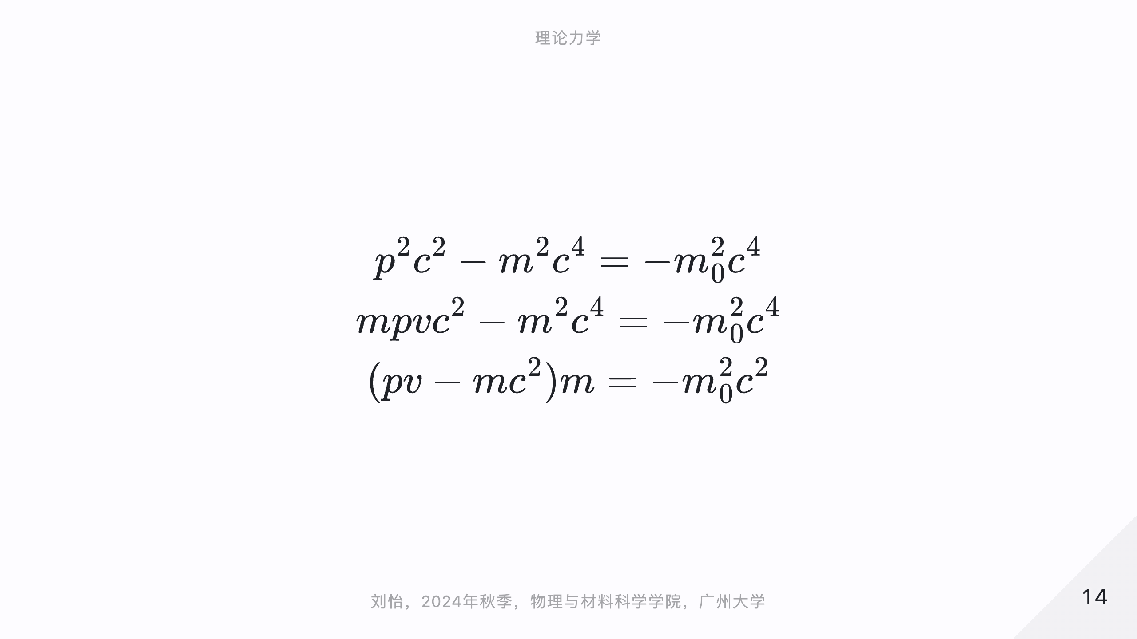

Slide 15


Slide 16
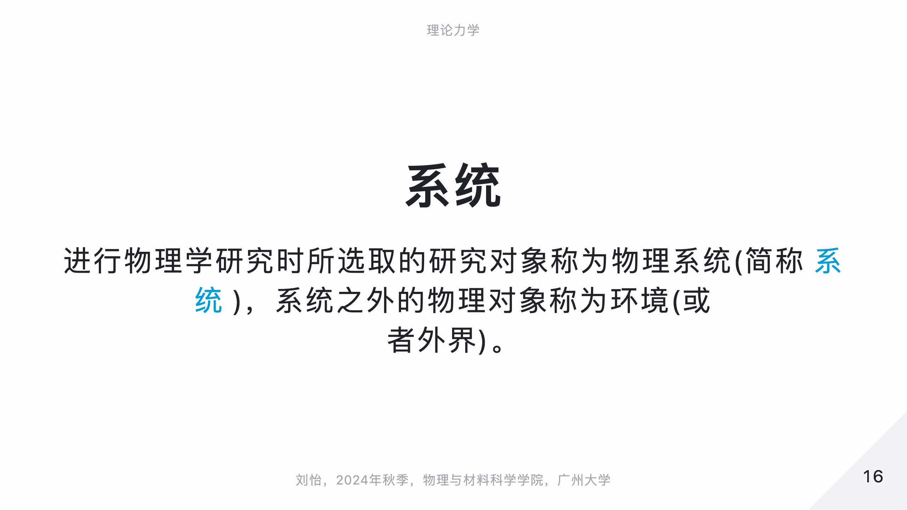

Slide 17
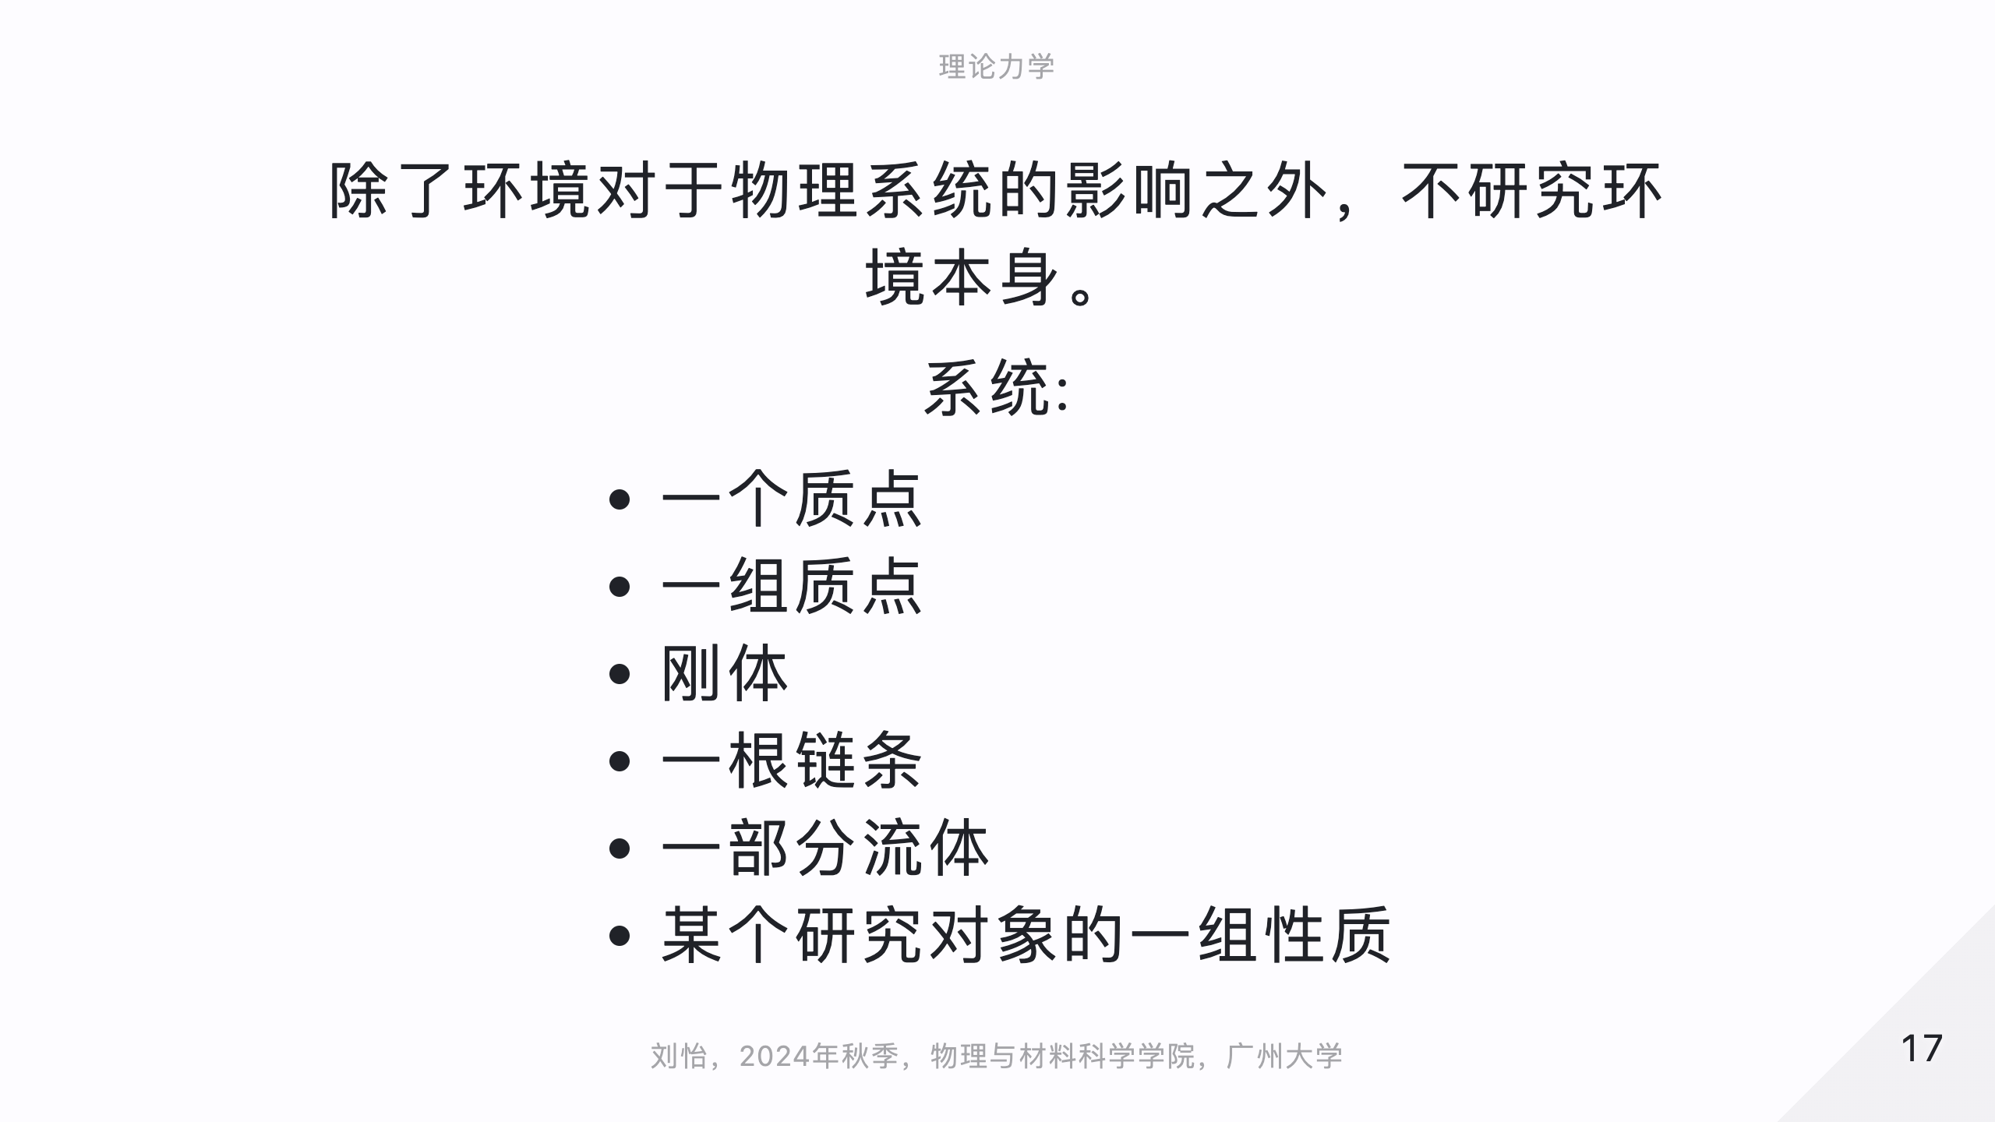

Slide 18
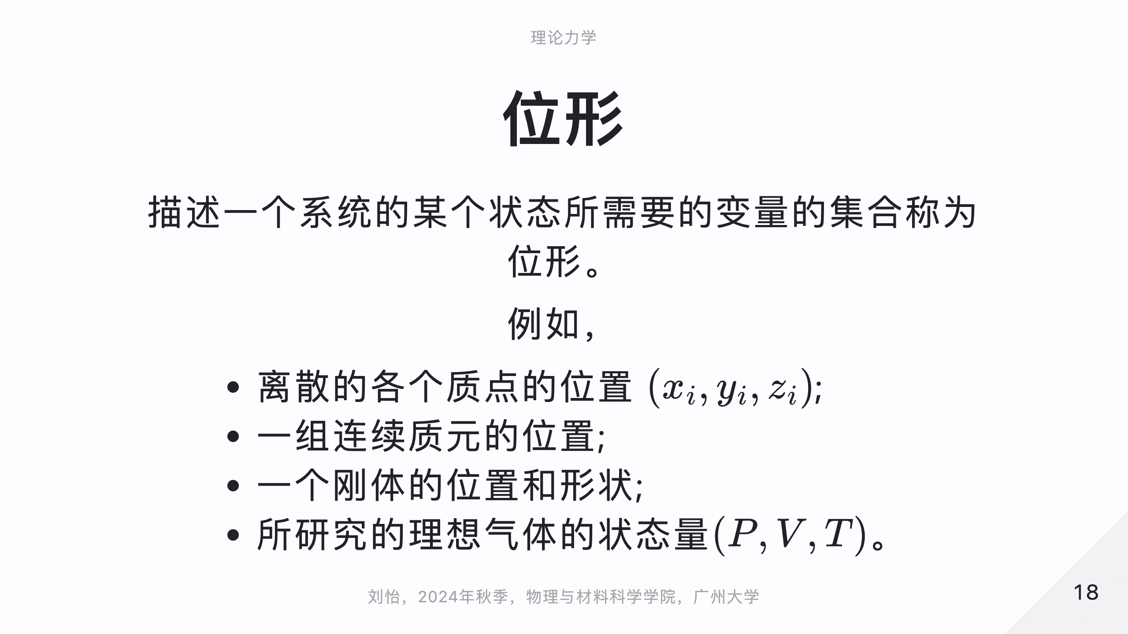

Slide 19

单选题
1分
答案解析
在理论力学中，系统的位形描述了系统中各质点的位置及其相对关系。关于系统位形的描述，下列说法正确的是：
选项 A 错误：系统的位形与质点的位置有关，而非速度。
选项 B 正确：系统的位形通过广义坐标描述，广义坐标数量等于系统的自由度数。
选项 C 错误：系统的位形可以用多种坐标系描述，包括直角坐标、极坐标、球坐标等。
选项 D 错误：系统的位形描述的是系统在空间中的构型，与动能状态无关。
A
系统的位形只与质点的速度有关，与位置无关。
B
系统的位形是由广义坐标来描述的，广义坐标的数量等于系统的自由度数。
C
系统的位形只能用直角坐标系描述，不能用其他坐标系。
D
系统的位形描述的是系统在某一时刻的动能状态。
提交
可为此题添加文本、图片、公式等解析，且需将内容全部放在本区域内。

Slide 20
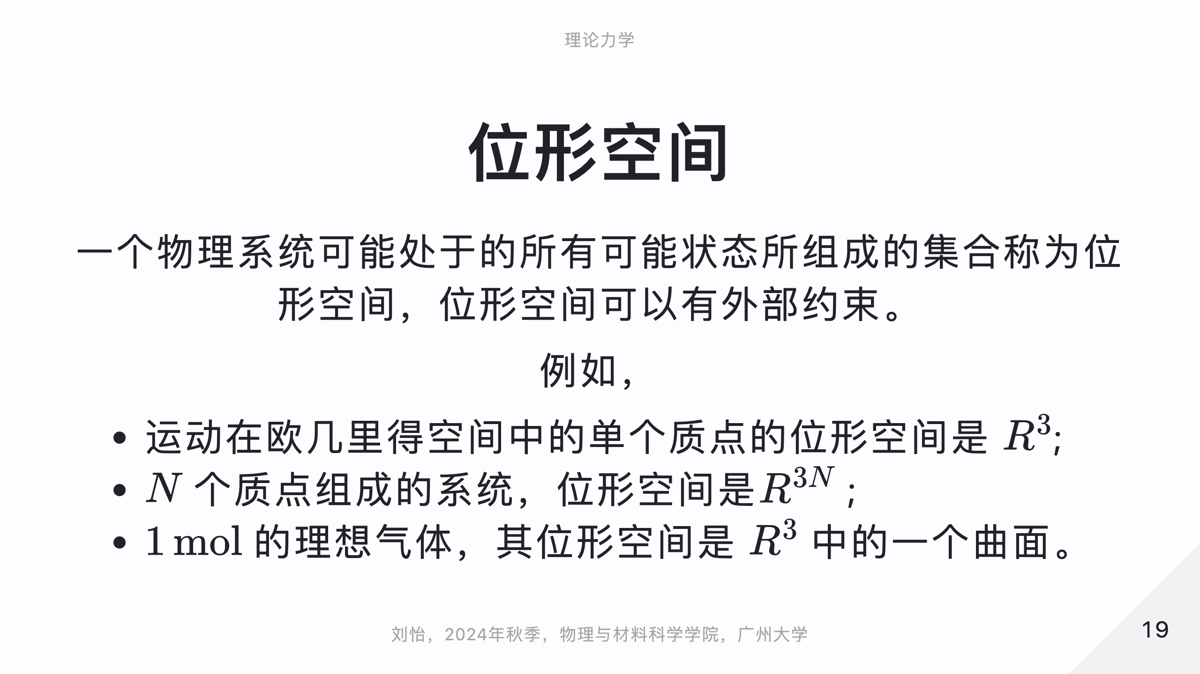

Slide 21
单选题
1分
答案解析
在理论力学中，位形空间是描述系统所有可能位形的集合。关于位形空间的描述，下列说法正确的是：
选项 A 错误：位形空间的维数不是直接等于质点数量，而是取决于系统的自由度数。
选项 B 正确：位形空间的维数确实等于系统的自由度数，因为每个自由度对应一个独立的广义坐标。
选项 C 错误：位形空间描述的是系统的位形，而不是动量分布。
选项 D 错误：位形空间中的每一点对应的是系统的位形状态，而不是速度状态。
A
位形空间的维数等于系统中质点的数量。
B
位形空间的维数等于系统的自由度数。
C
位形空间描述系统的动量分布情况。
D
位形空间中的每一点对应系统在某一时刻的速度状态。
提交
可为此题添加文本、图片、公式等解析，且需将内容全部放在本区域内。

Slide 22
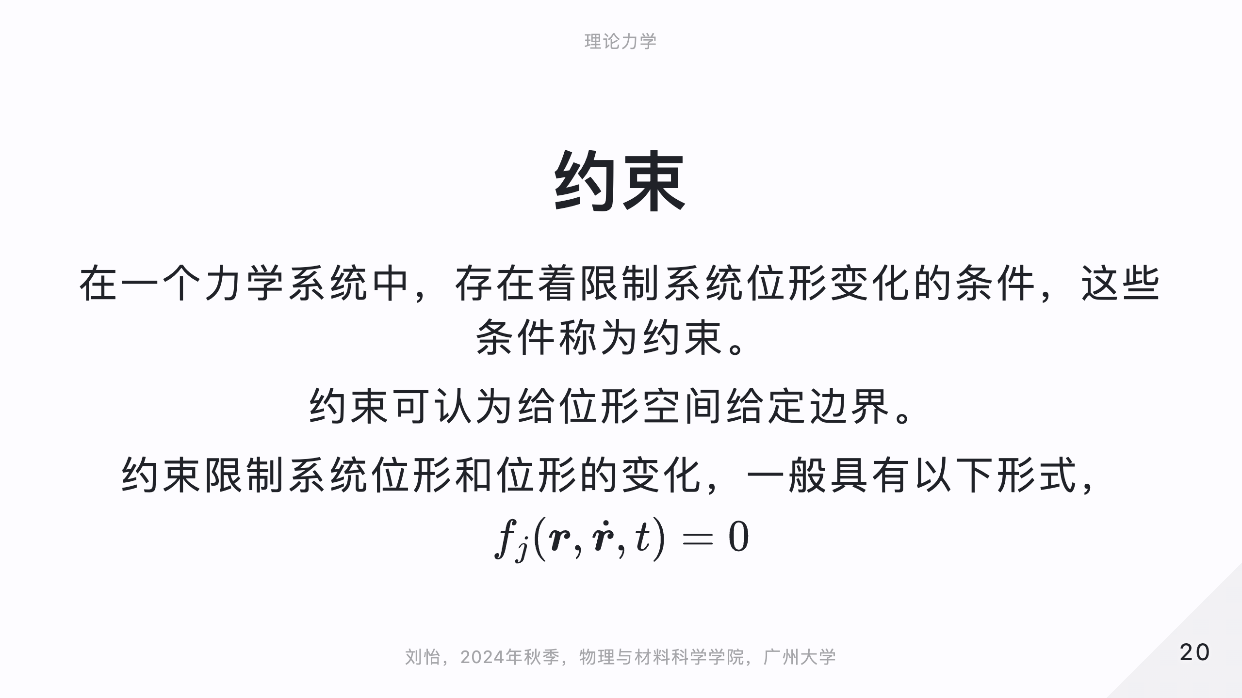

Slide 23
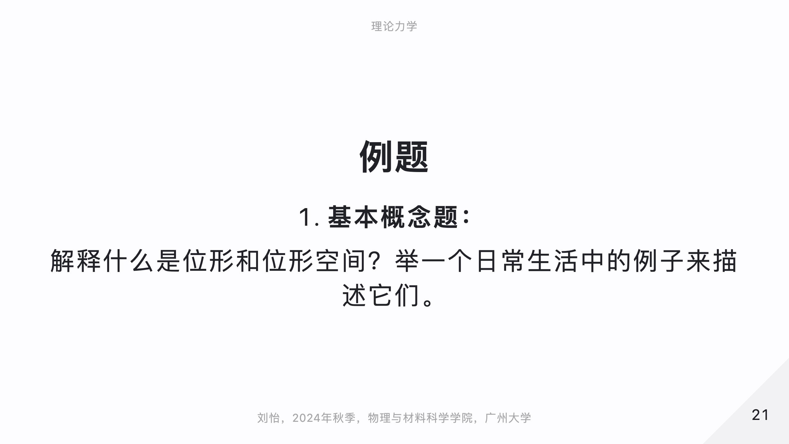

Slide 24
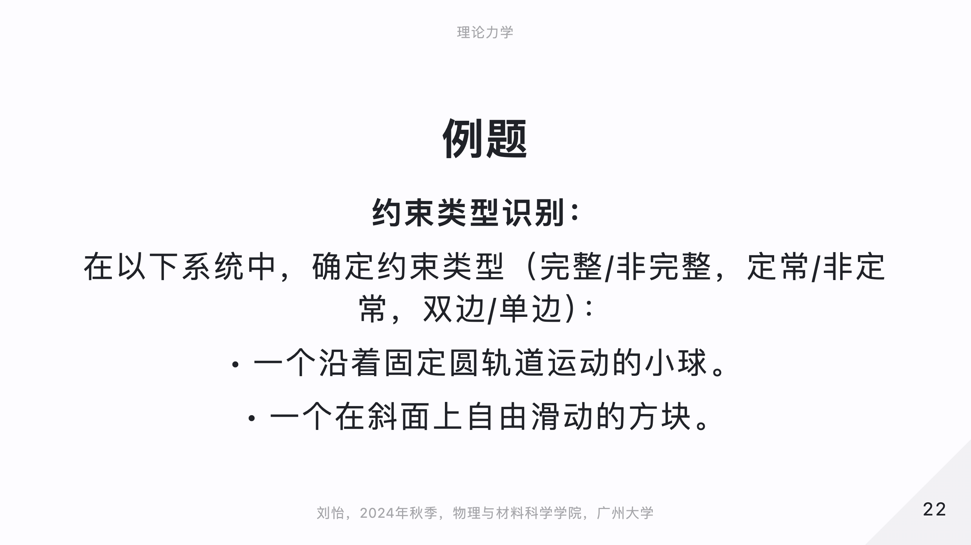

Slide 25
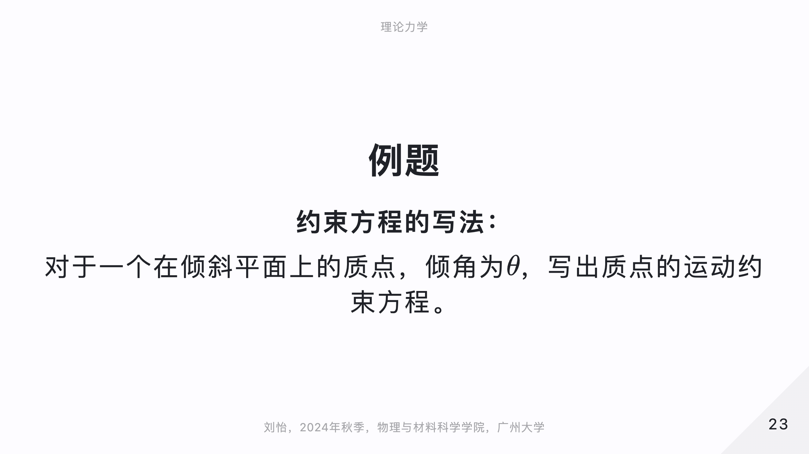

Slide 26
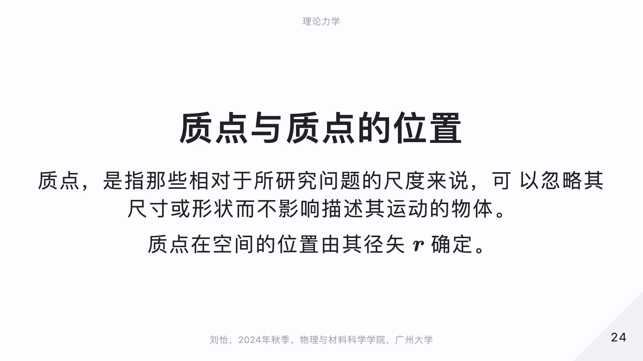

Slide 27
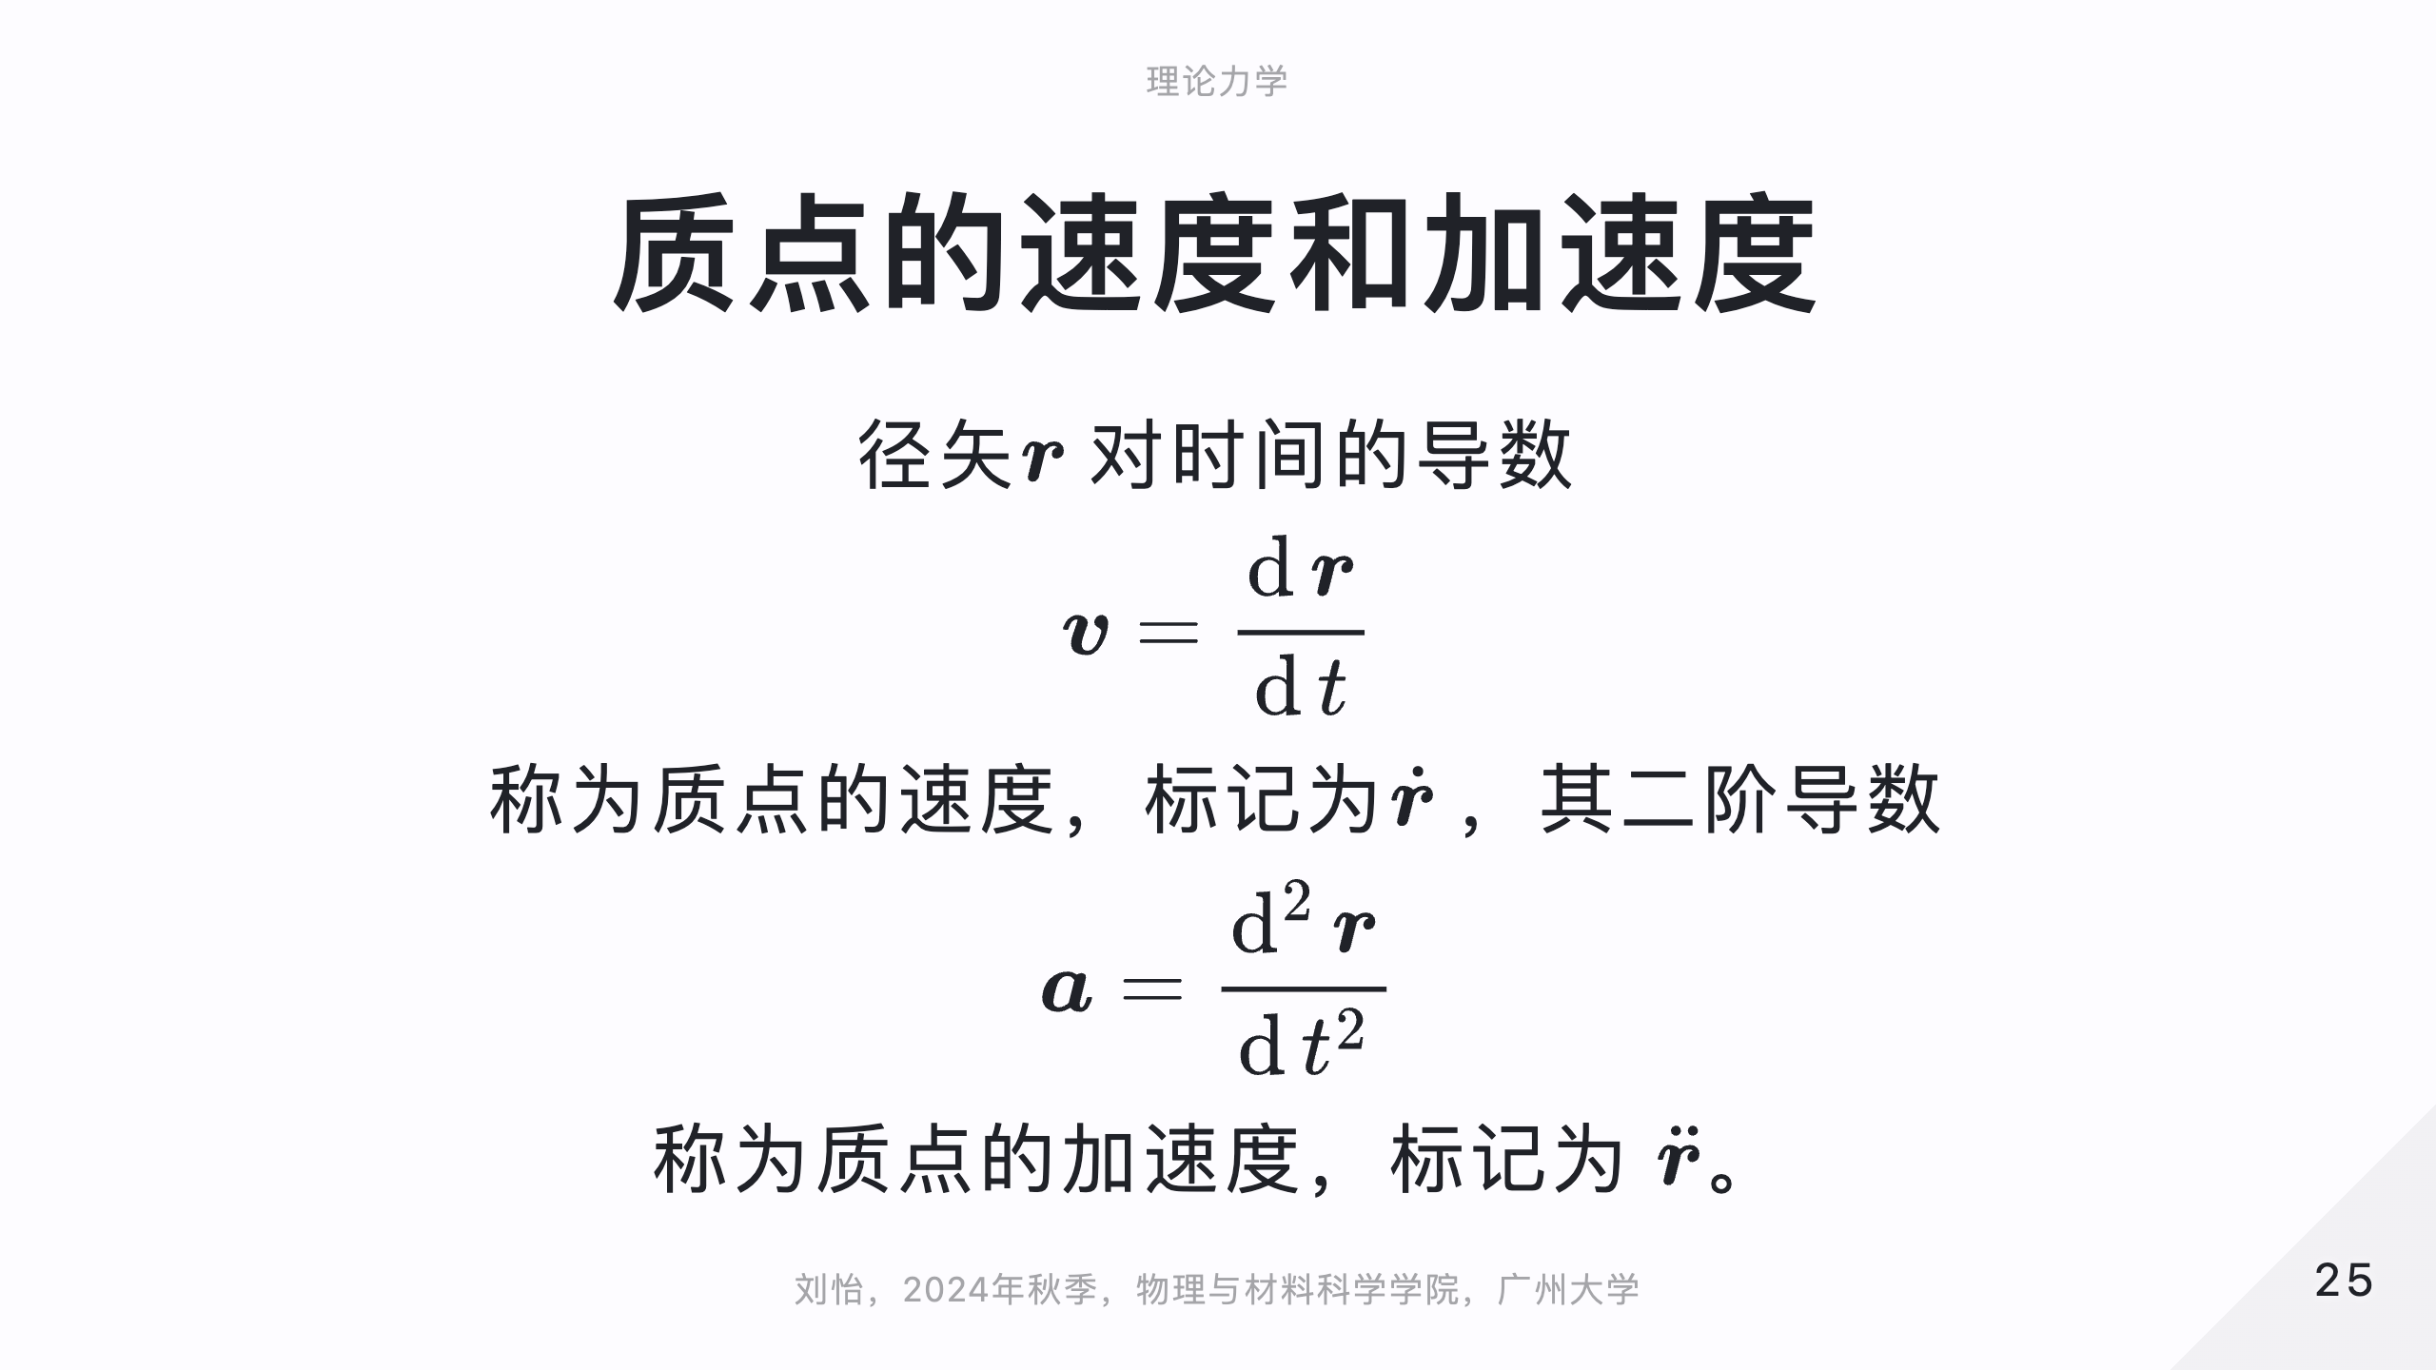

Slide 28
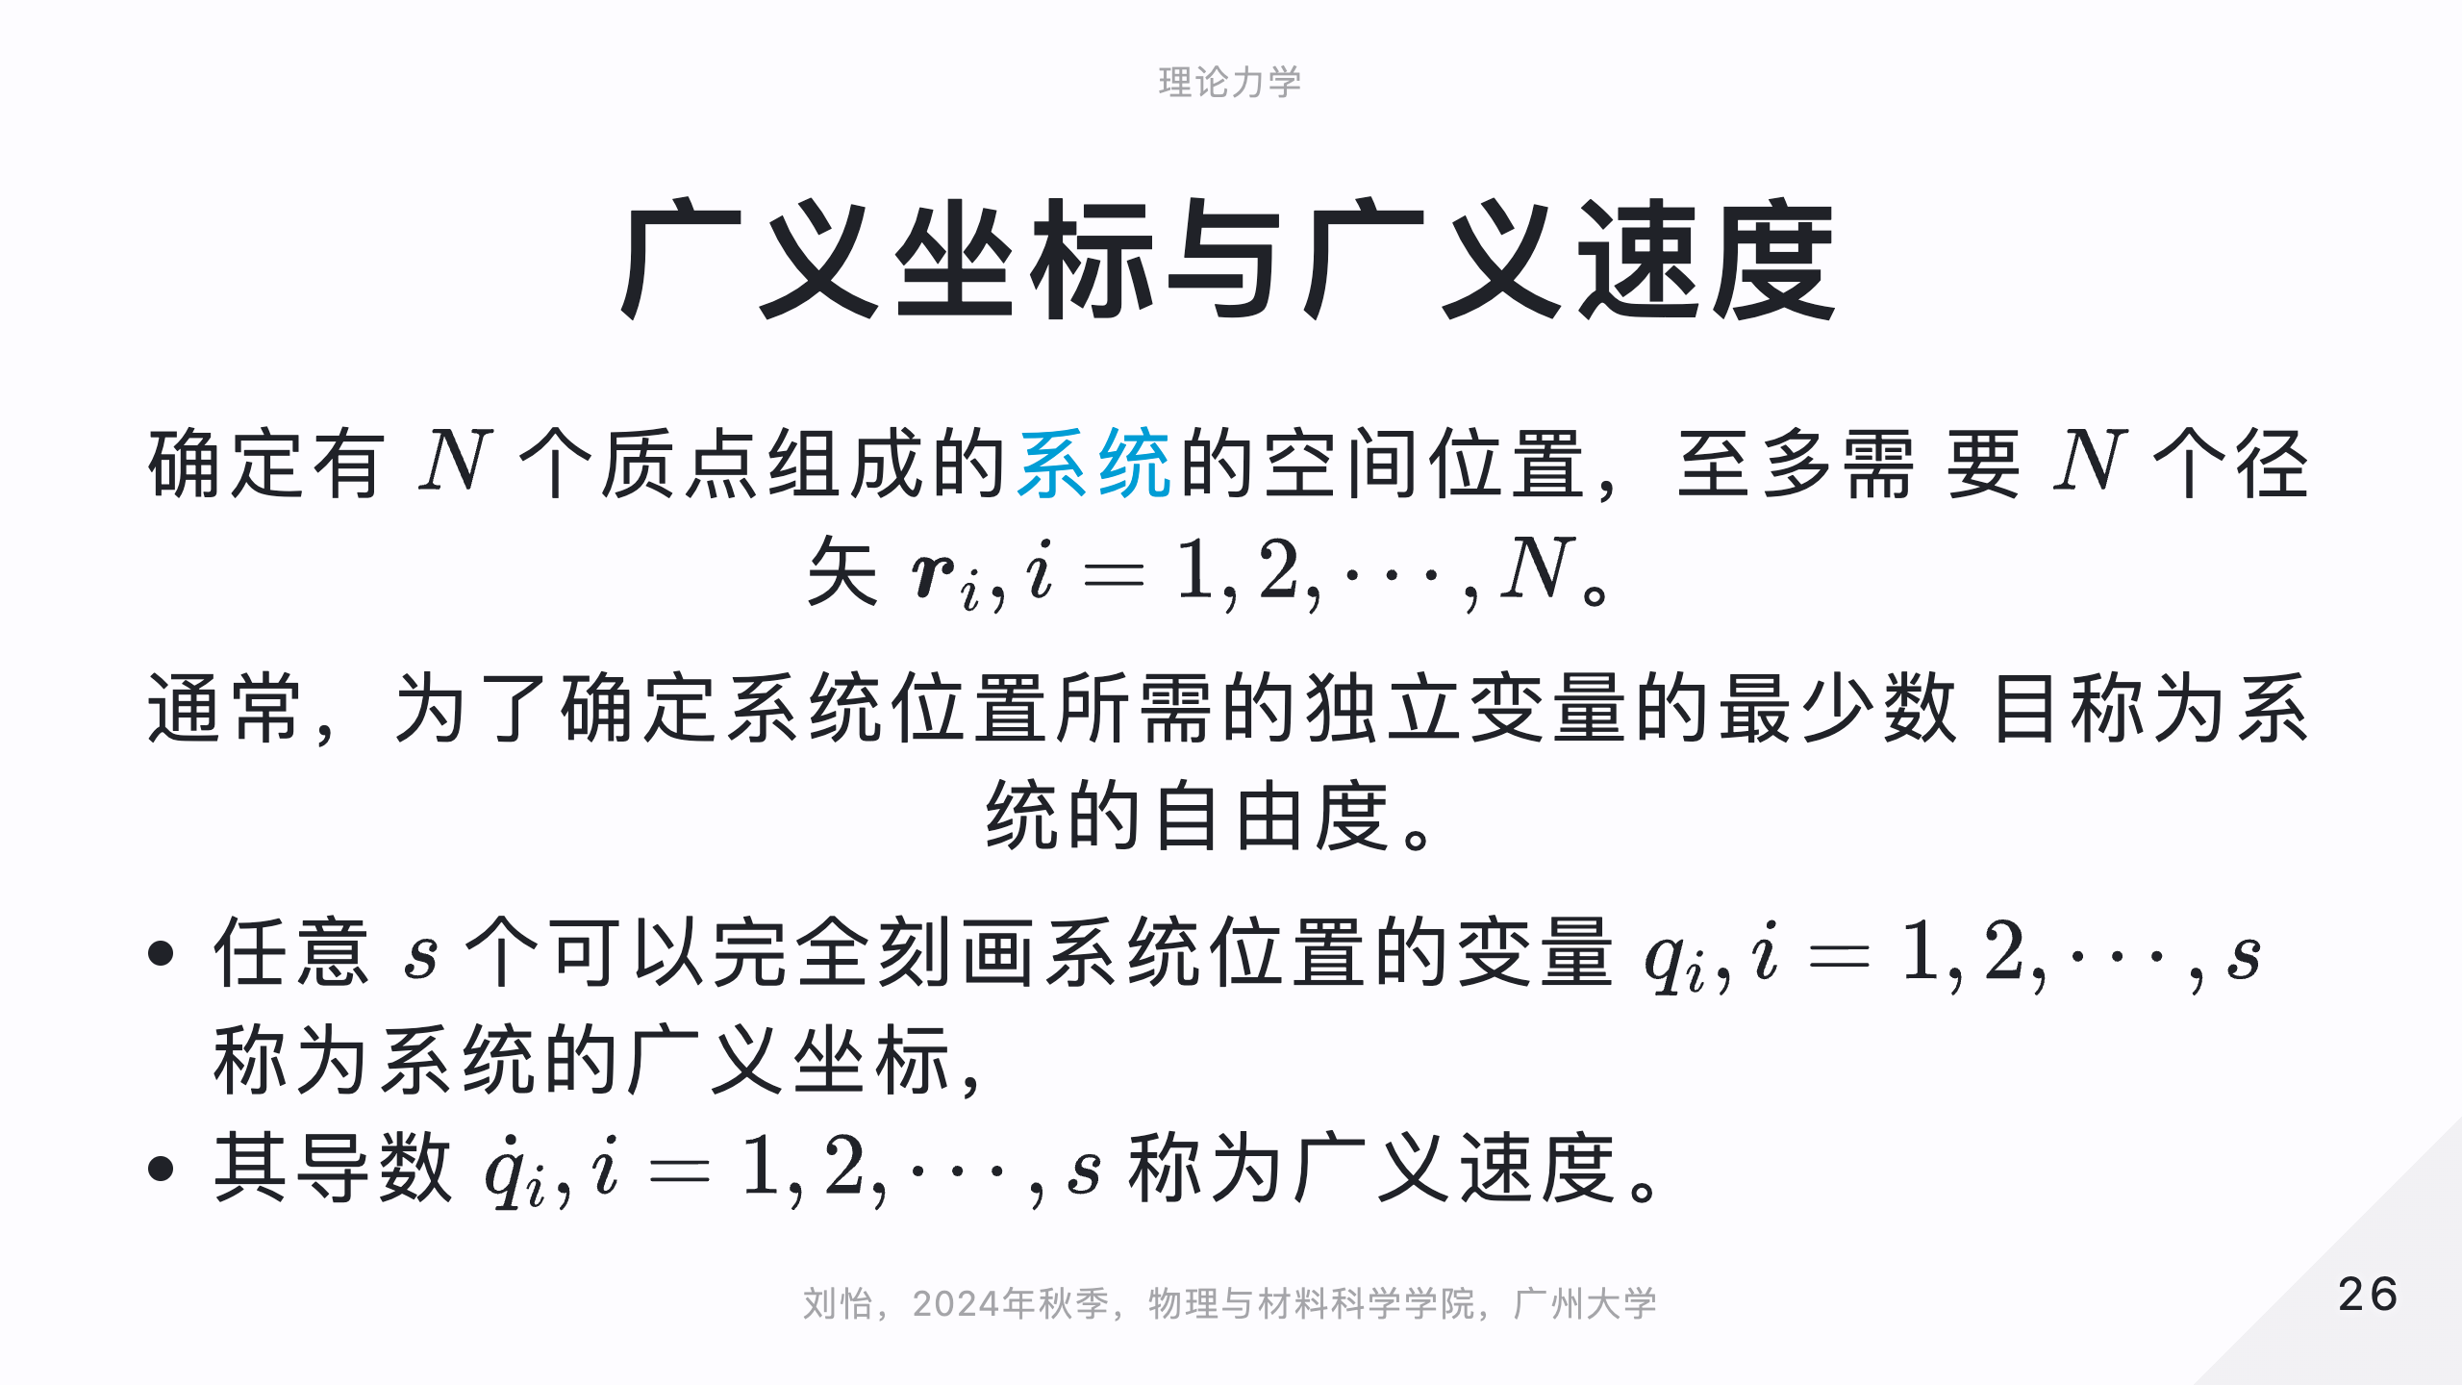

Slide 29
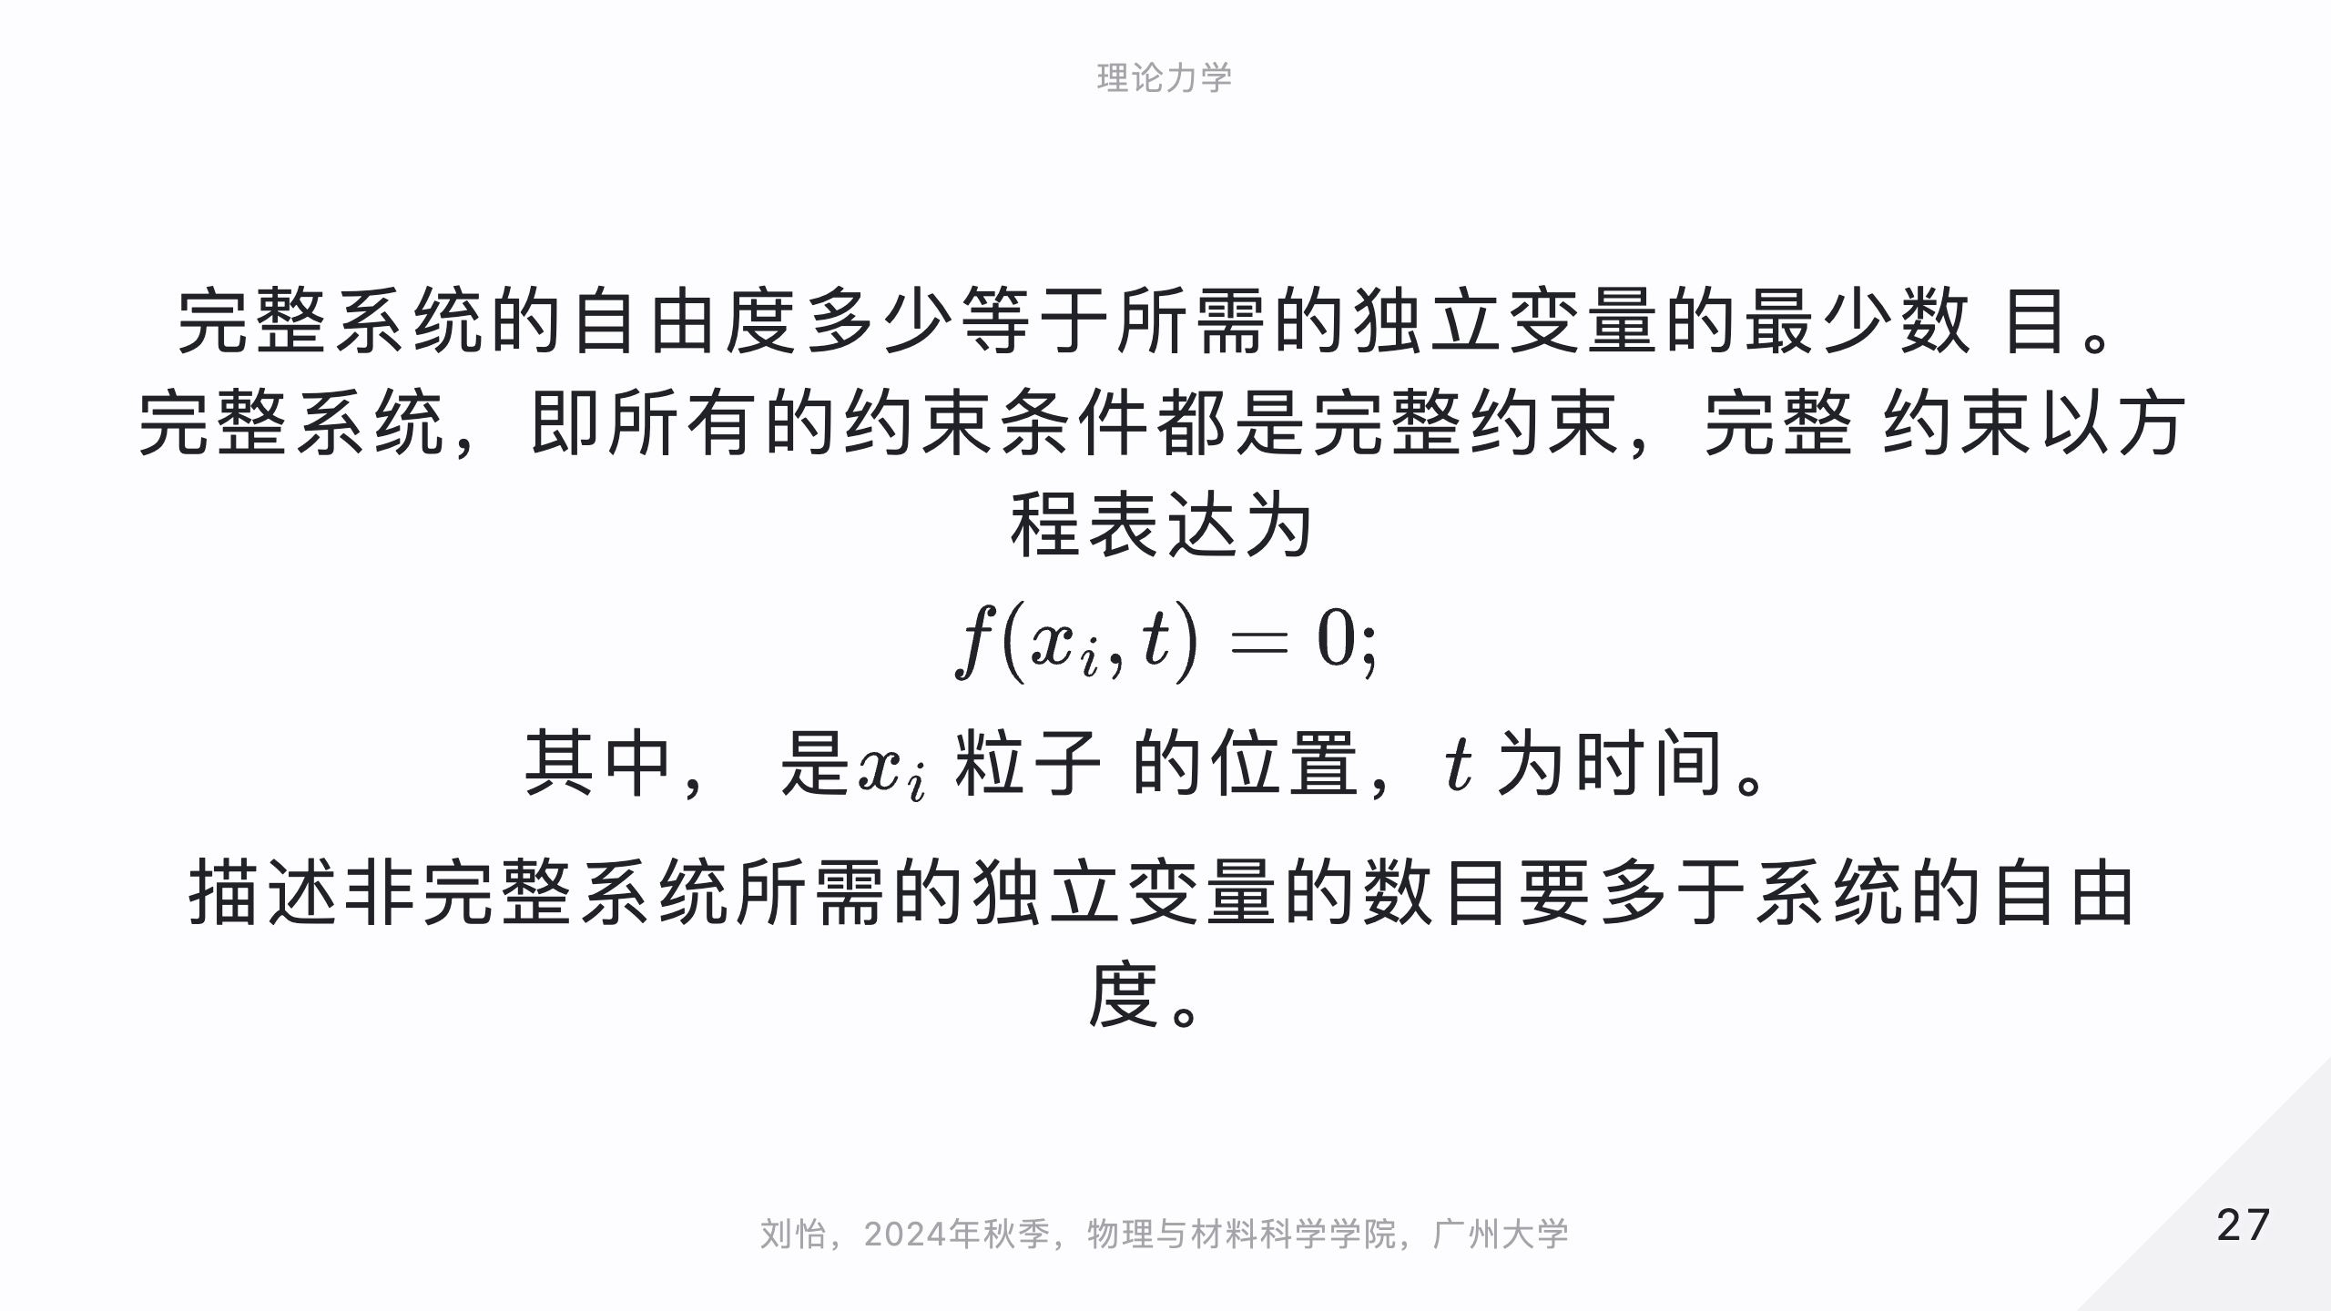

Slide 30
单选题
1分
在理论力学中，广义坐标用于描述系统的位形。对于一个具有 n 个自由度的系统，下列关于广义坐标的说法中正确的是：
A
广义坐标的数量一定等于系统中质点的数量。
B
广义坐标可以是任意的物理量，只要它们能够唯一确定系统的位形。
C
对于一个刚体，广义坐标必须是笛卡尔坐标。
D
广义坐标只能是位置坐标，不能包含角度或其他物理量。
提交

Slide 31
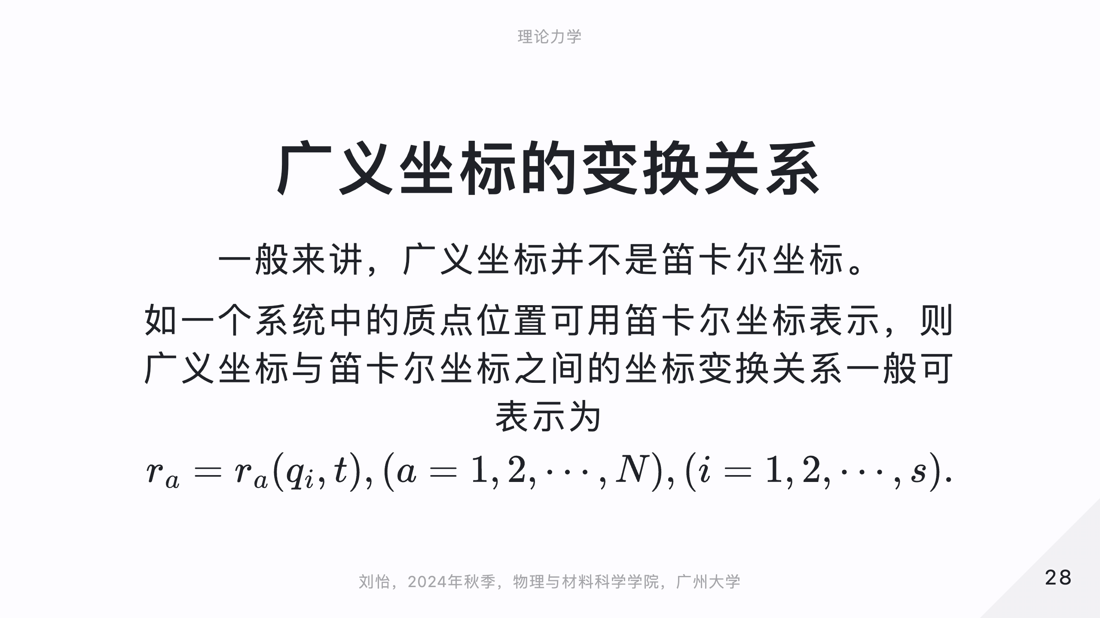

Slide 32
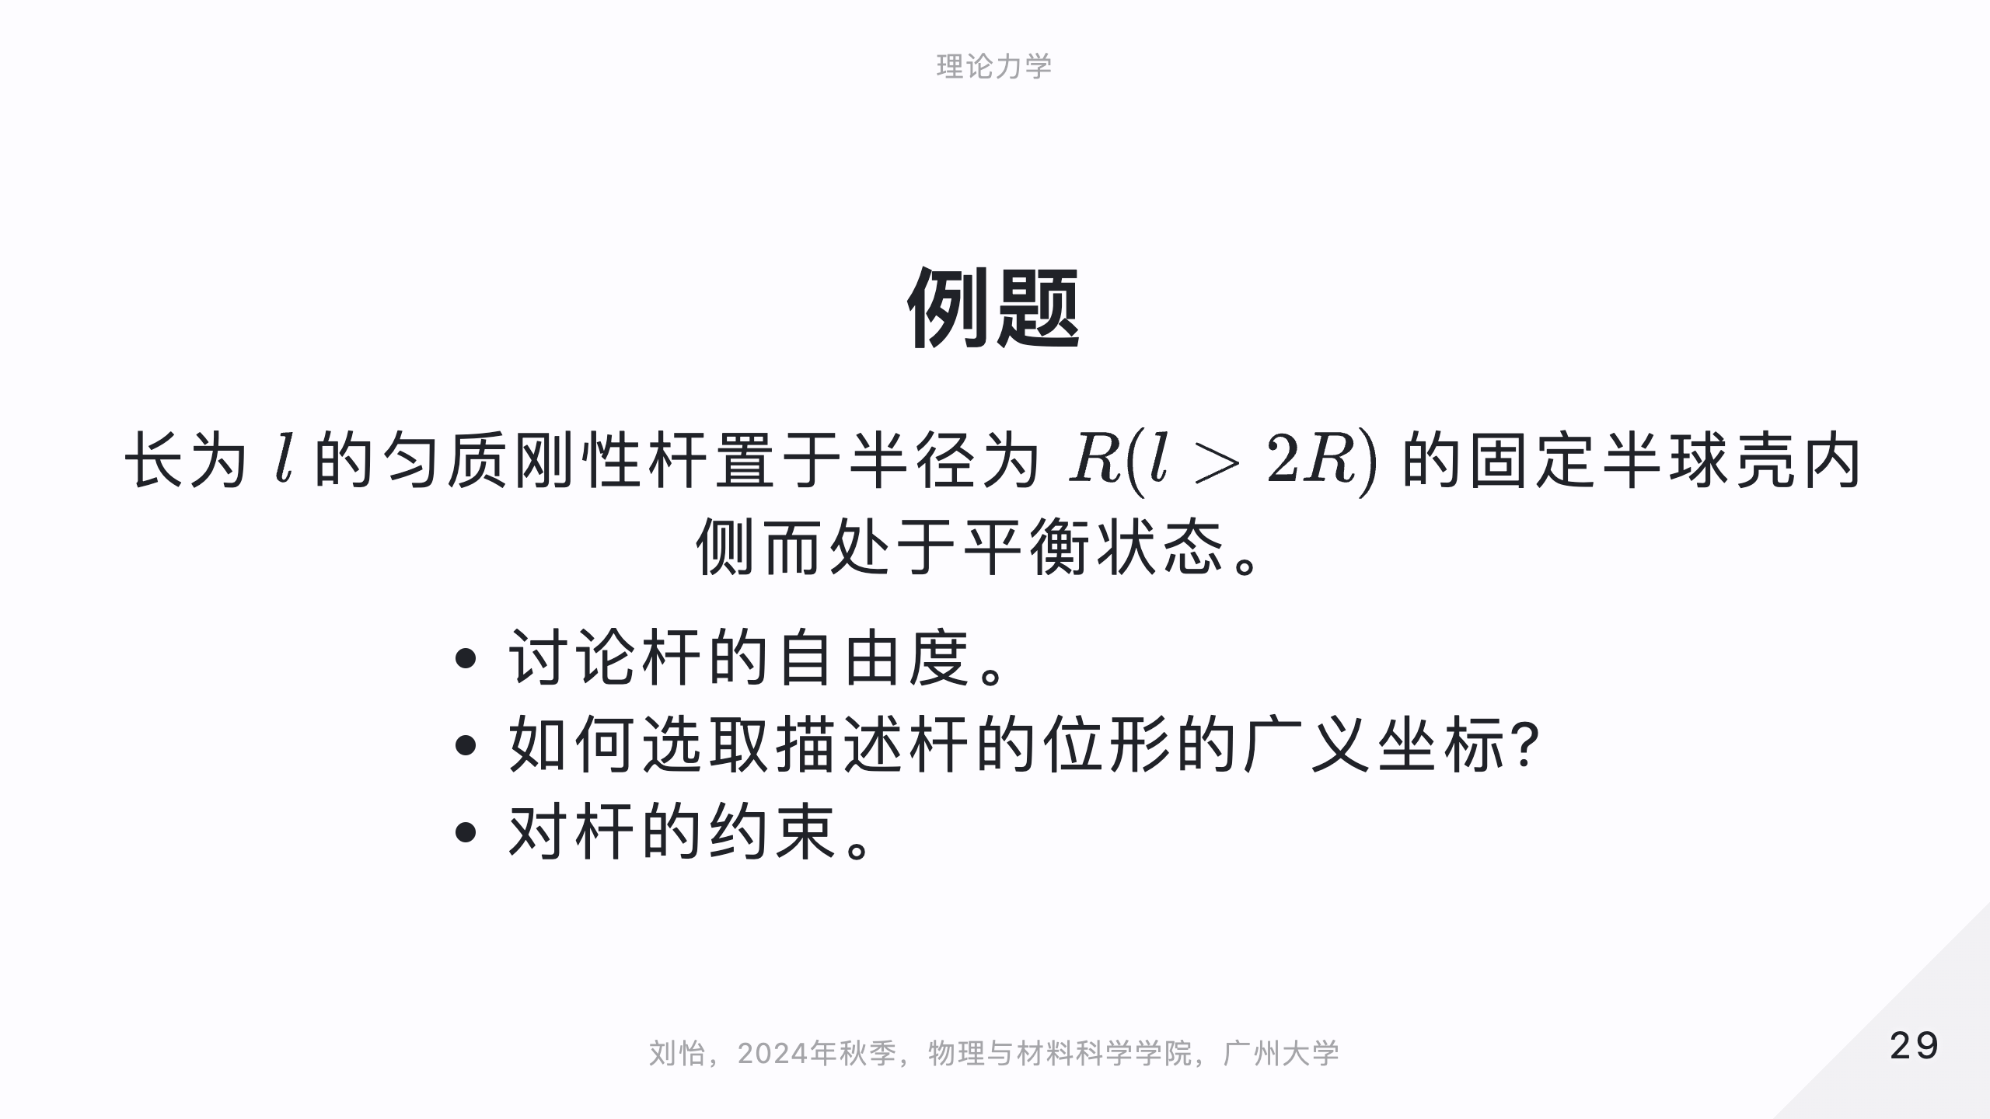

Slide 33
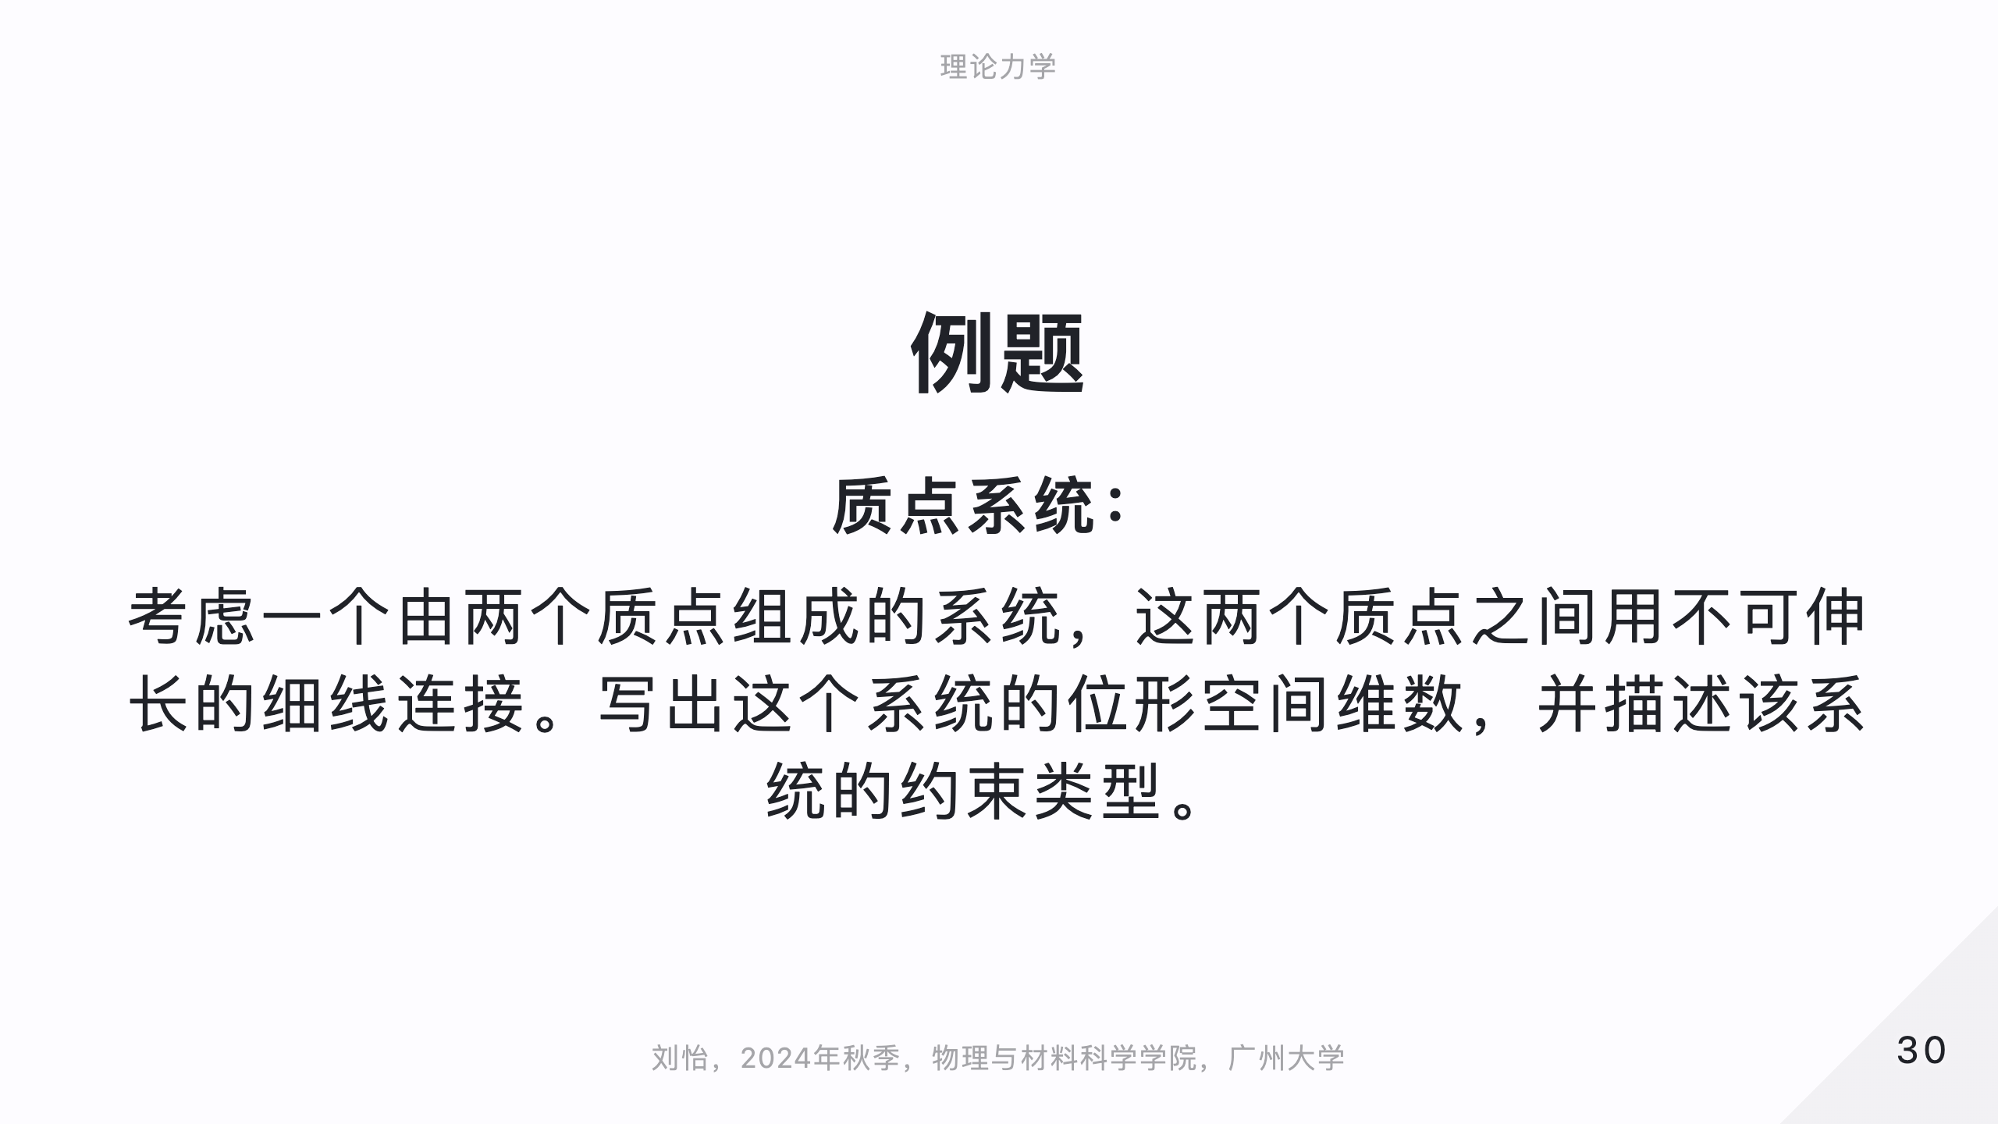

Slide 34


Slide 35


Slide 36
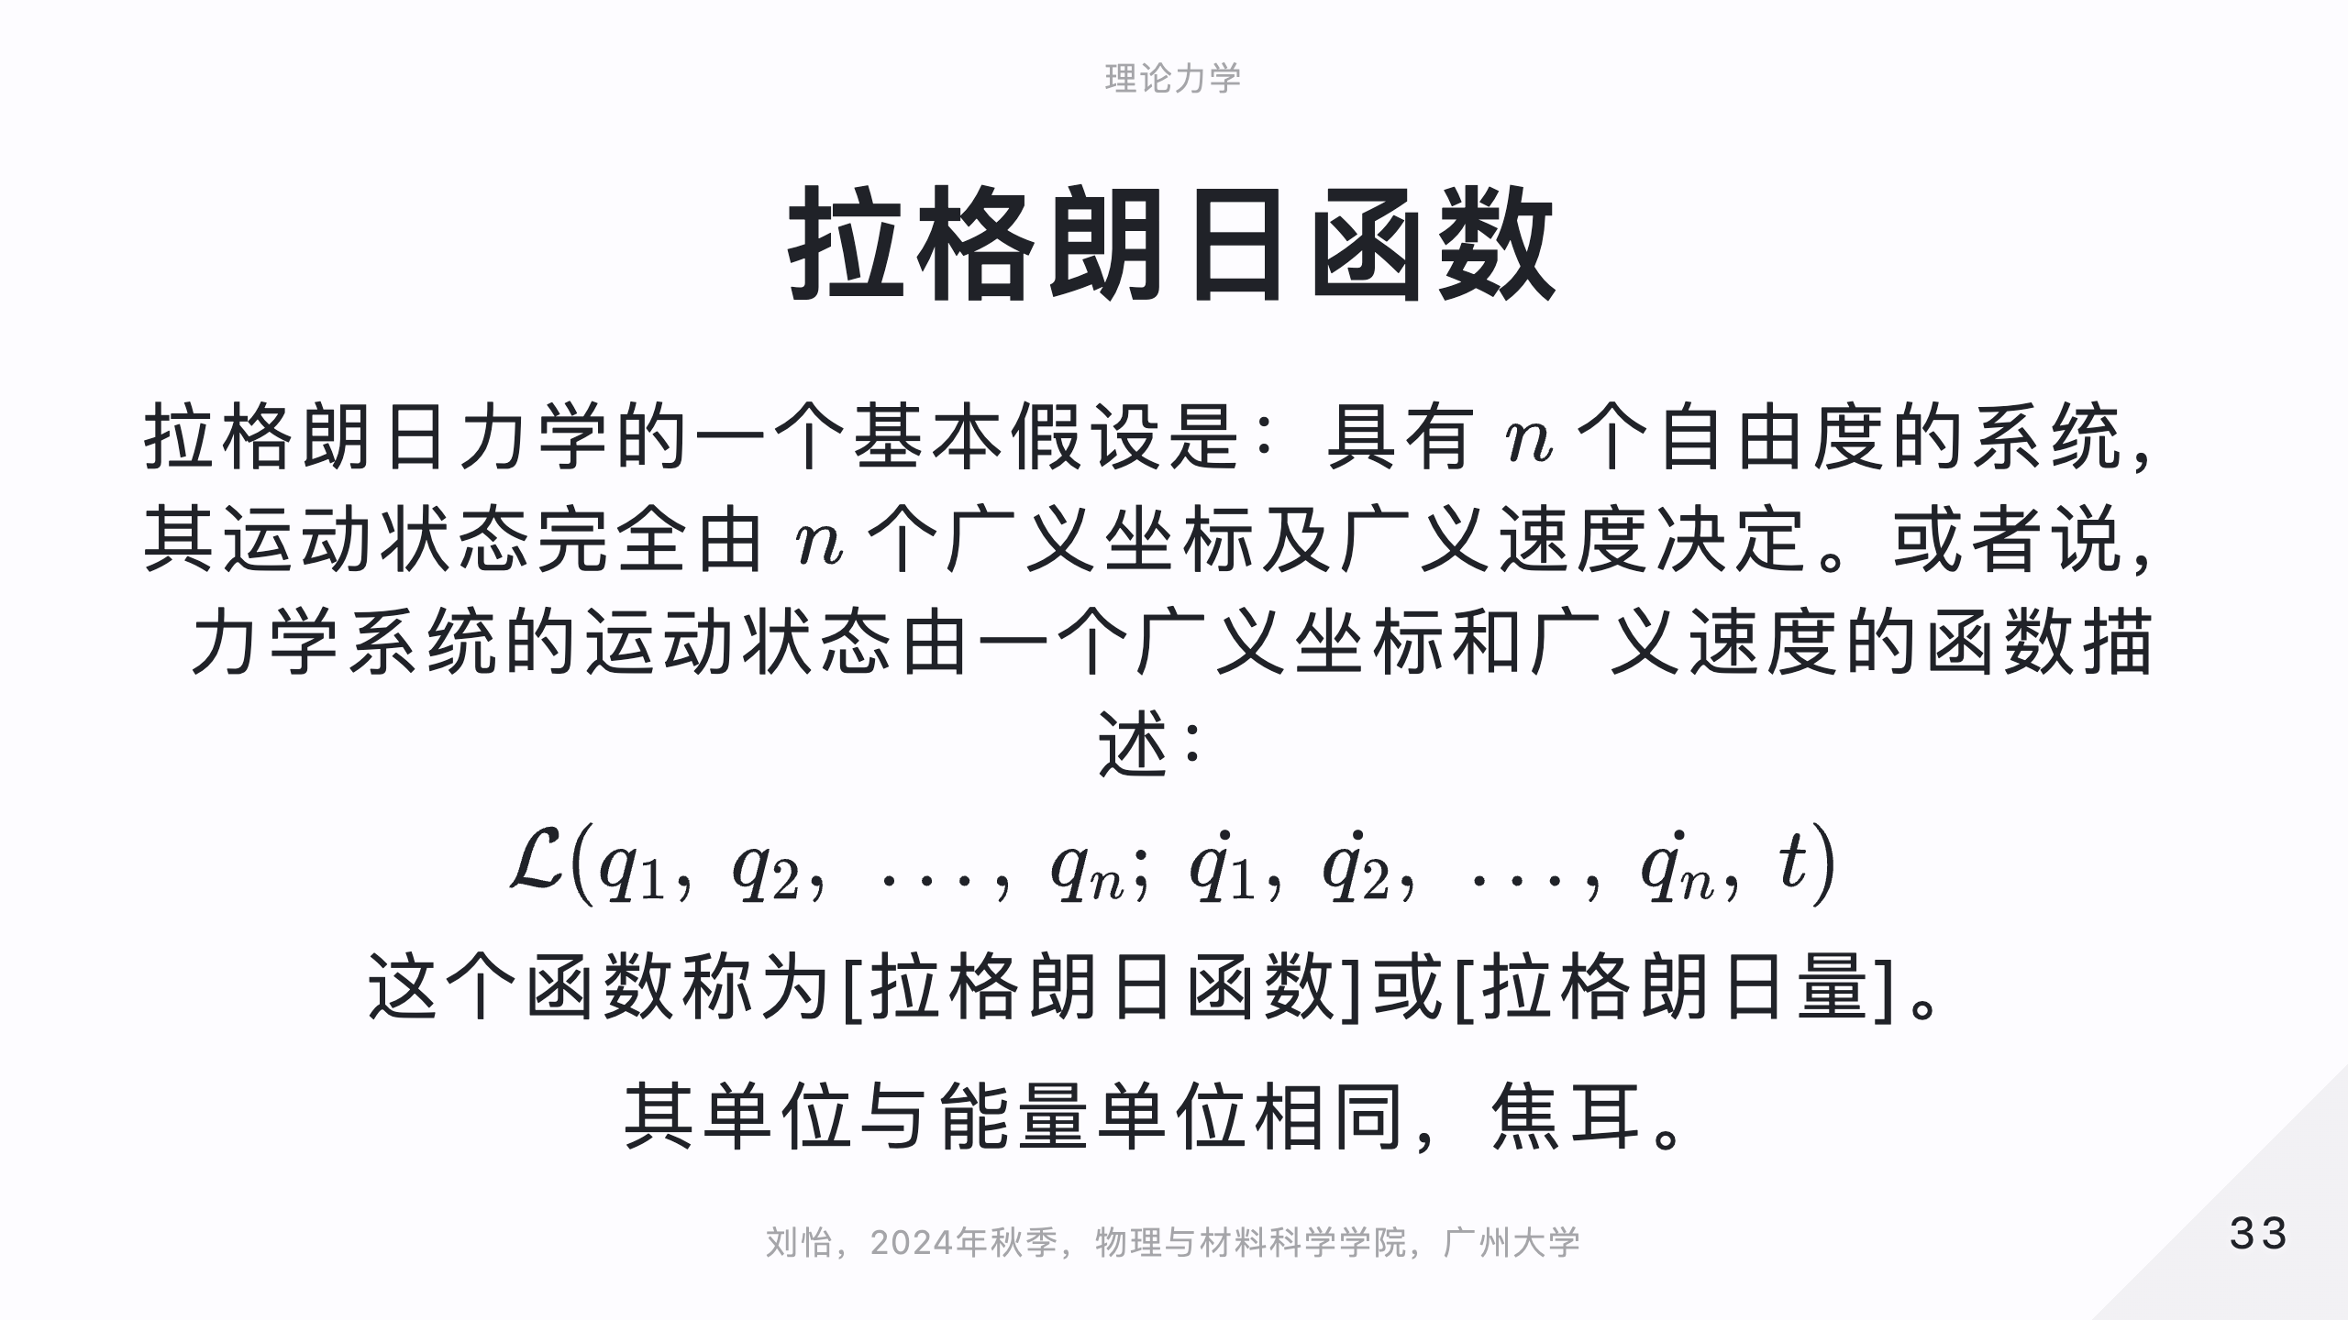

Slide 37
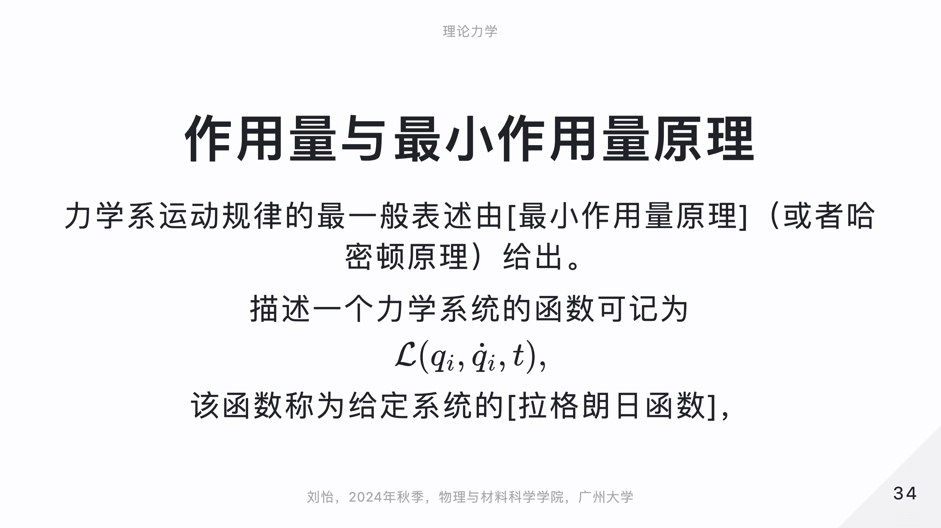

Slide 38
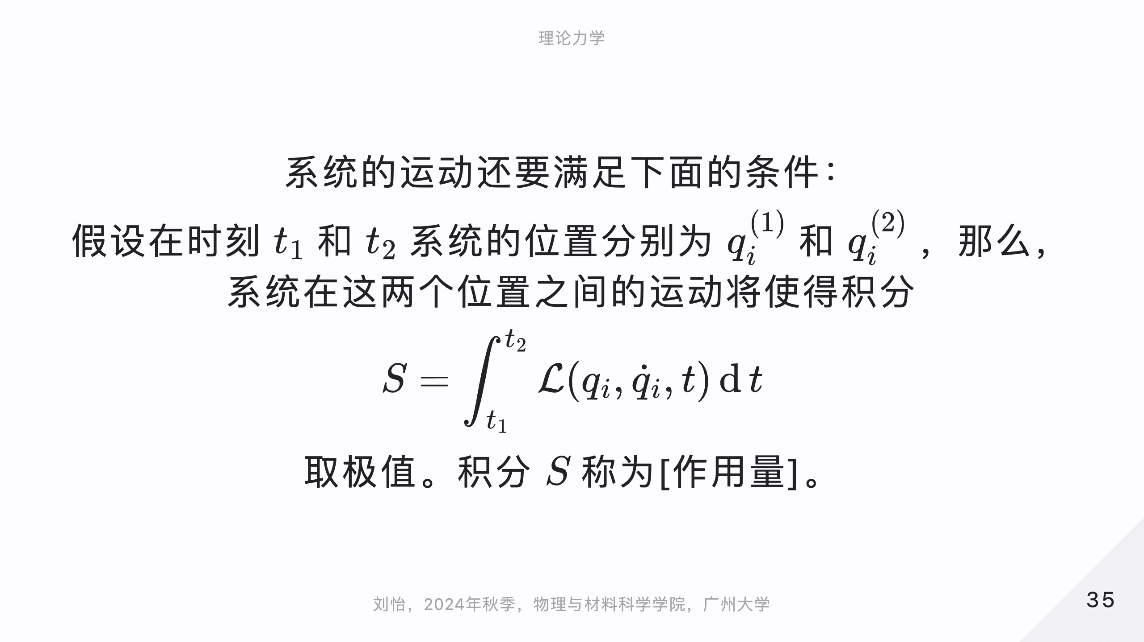

Slide 39
单选题
1分
在理论力学中，最小作用量原理是一个重要的基本原理。以下关于最小作用量原理的说法中正确的是：
A
作用量是指系统的总能量在时间上的积分。
B
系统在真实轨迹上的运动，使得从初始点到终点的作用量最小。
C
最小作用量原理适用于所有守恒力场，但不适用于非守恒力场。
D
实际的运动路径总是使得作用量的变化量为零。
提交

Slide 40
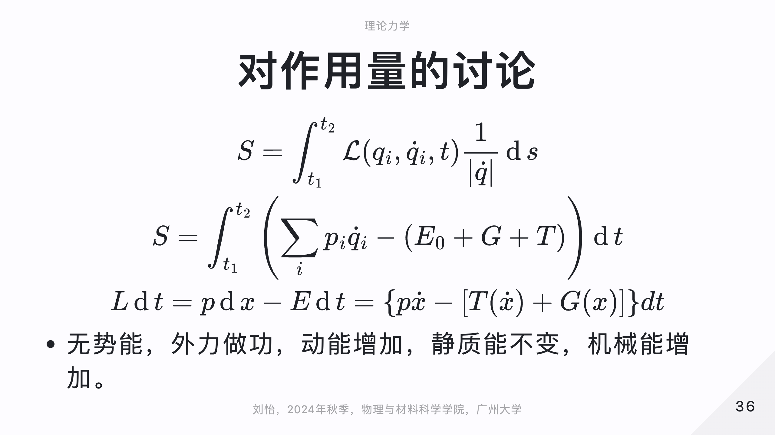

Slide 41
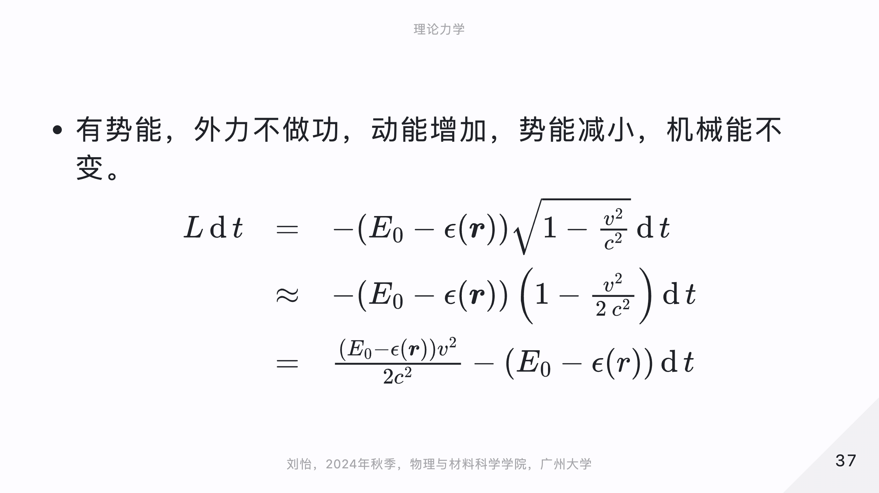

Slide 42
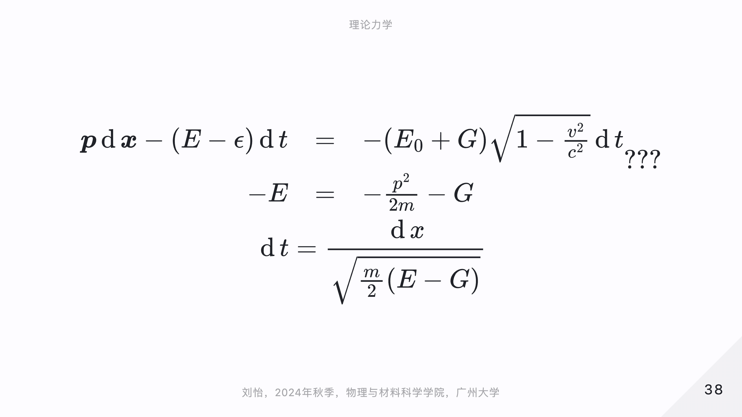

Slide 43
单选题
1分
在经典力学中，作用量 𝑆 是系统沿某路径从初始状态到最终状态的量度，计算作用量的正确表达式是哪一个？
A
$$S=\int_{t_{1}}^{t_{2}}{L} dt$$
B
$$S=\int_{t_{1}}^{t_{2}}{\left(T−V\right)} dt$$
C
$$S=\int_{t_{1}}^{t_{2}}{\left(F⋅s\right)} dt$$
D
$$S=\int_{t_{1}}^{t_{2}}{\left(p⋅q\right)} dt$$
提交

Slide 44


Slide 45
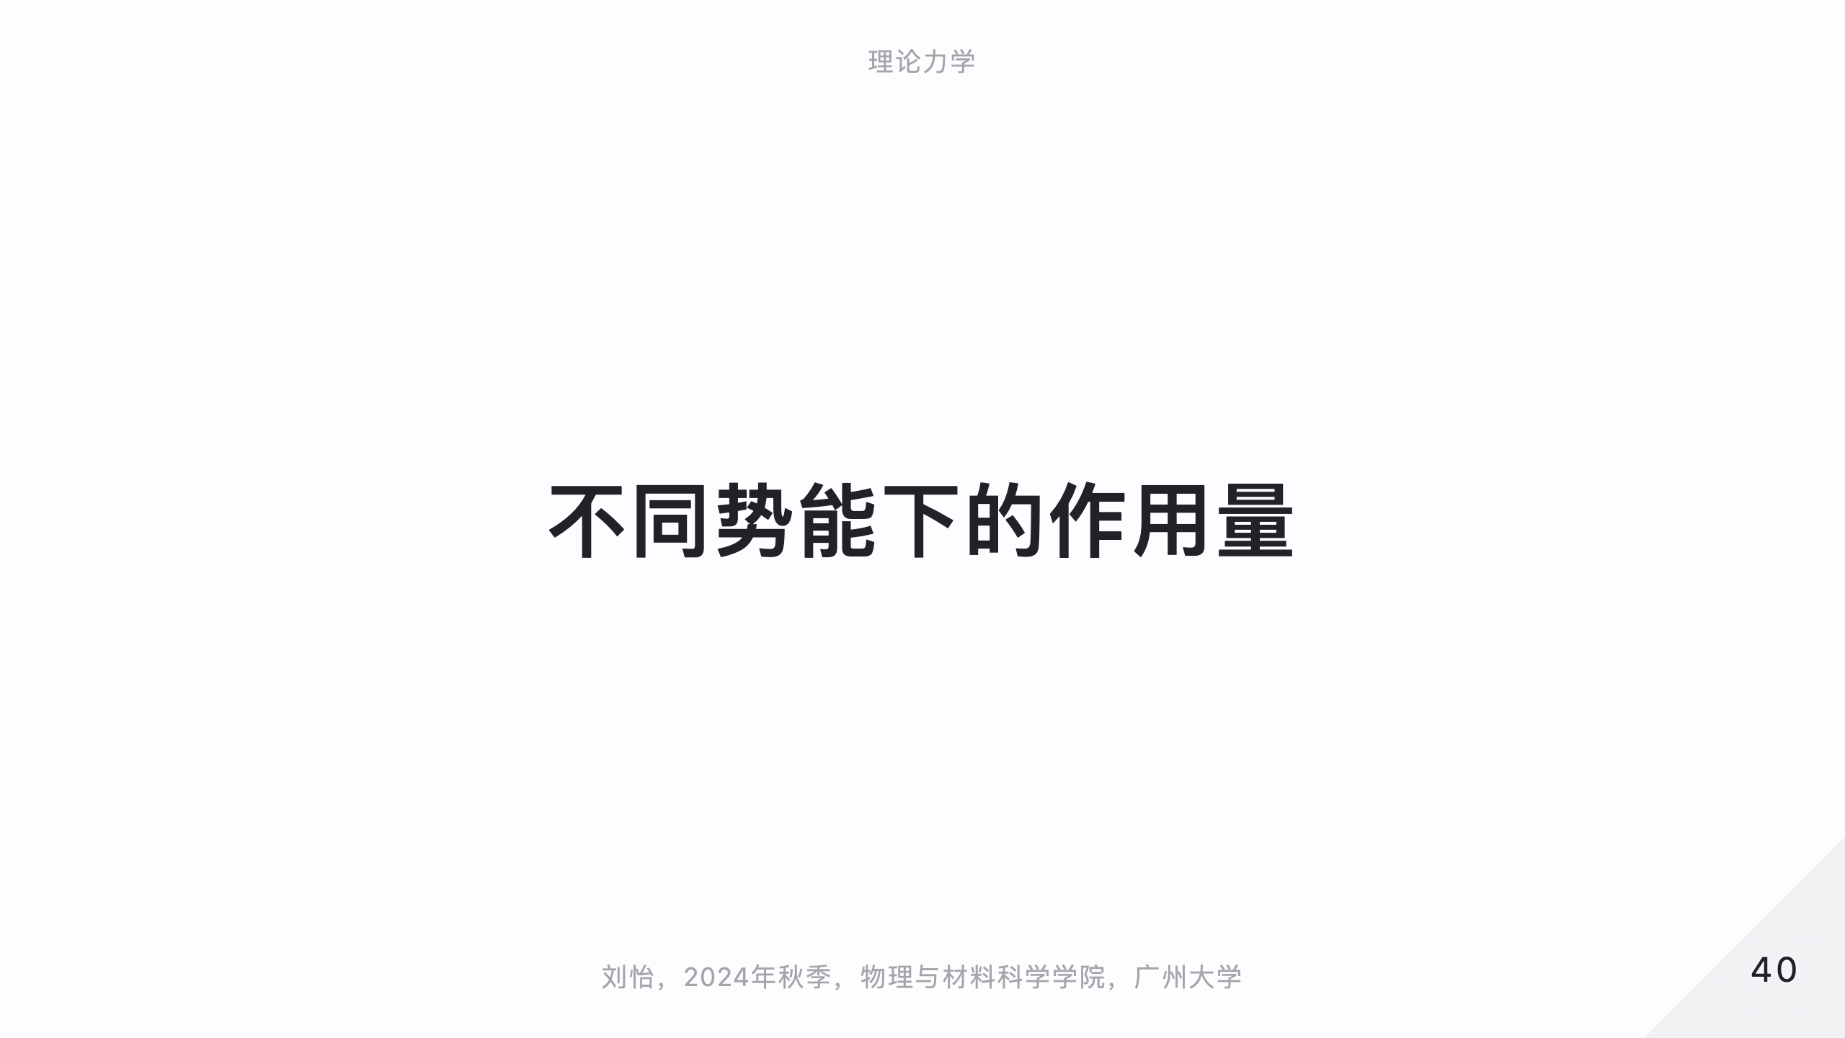

Slide 46
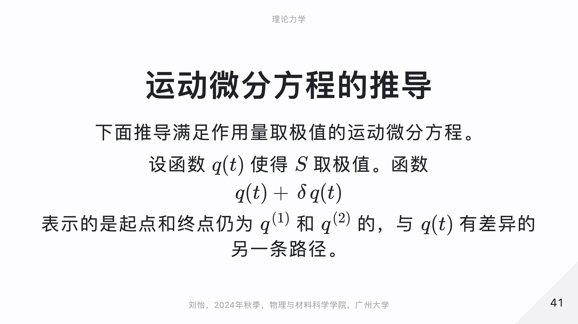

Slide 47
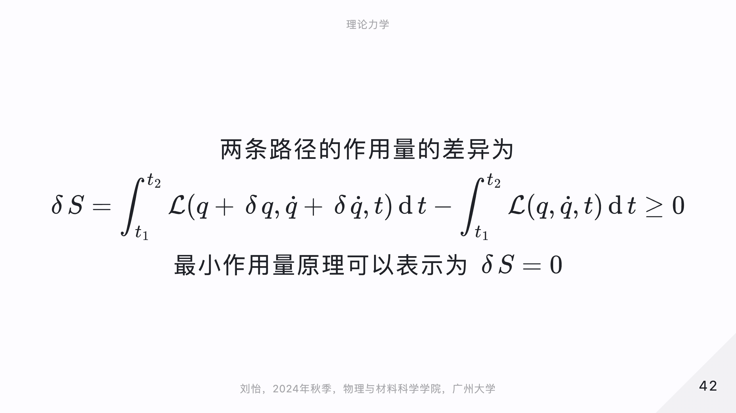

Slide 48
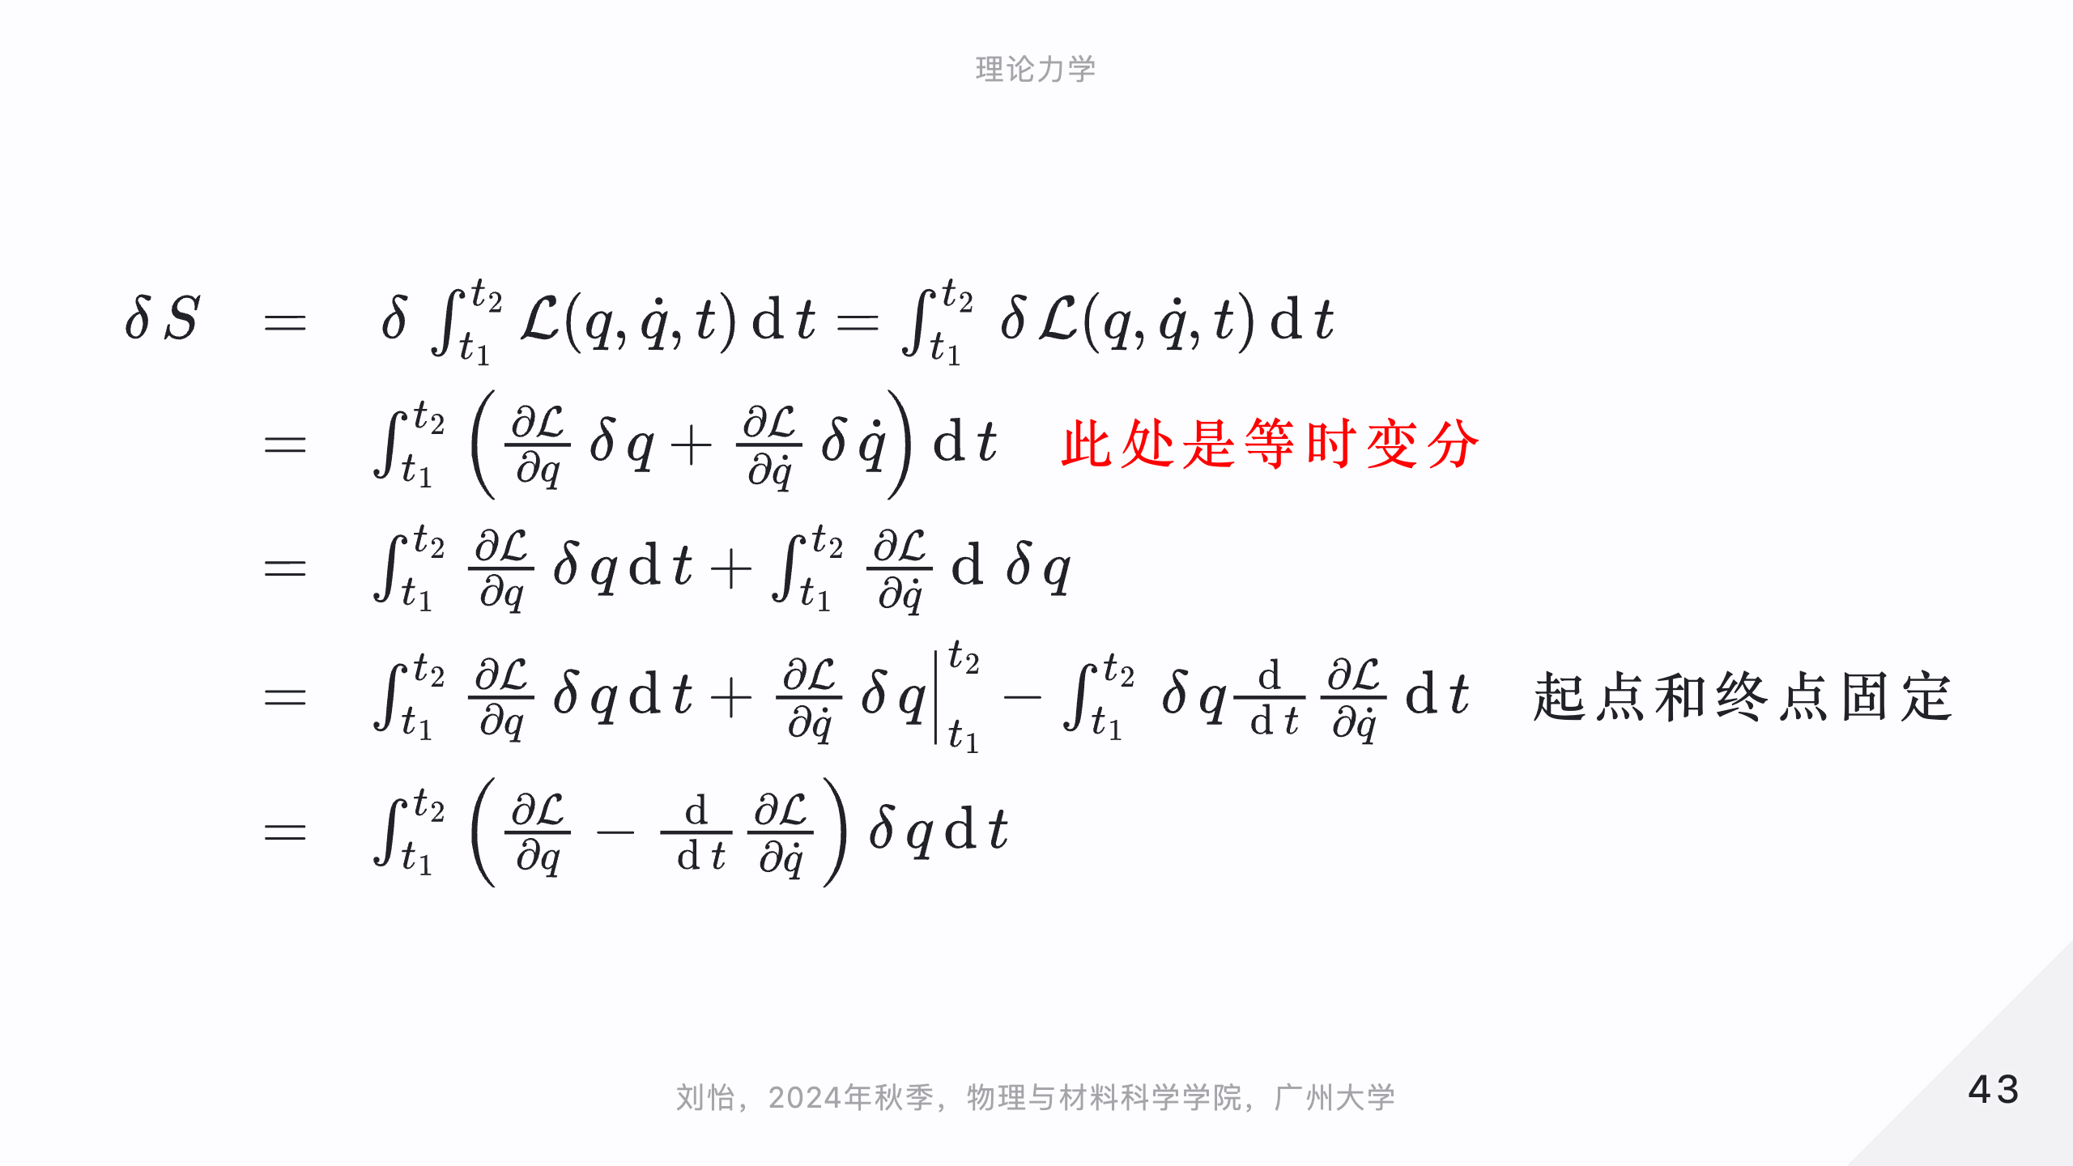

Slide 49
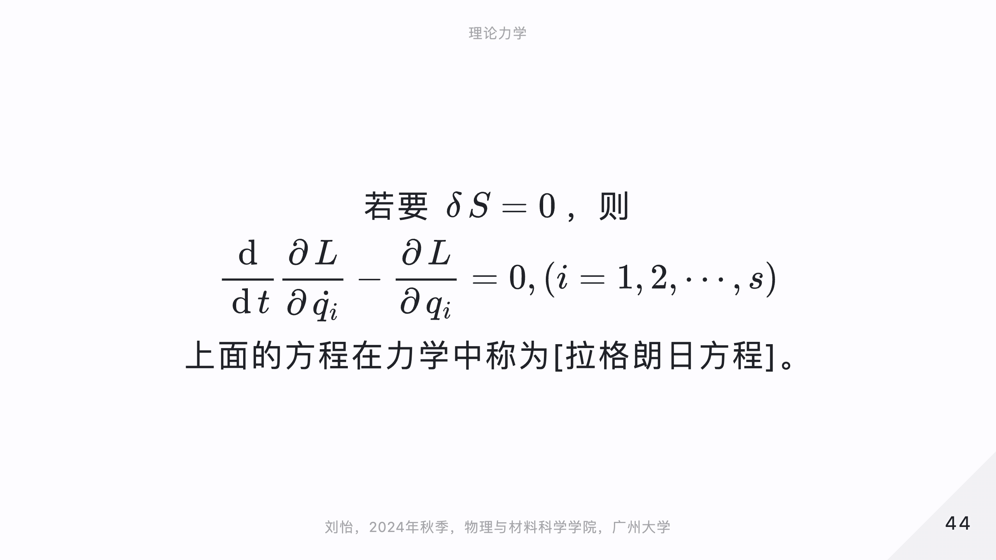

Slide 50
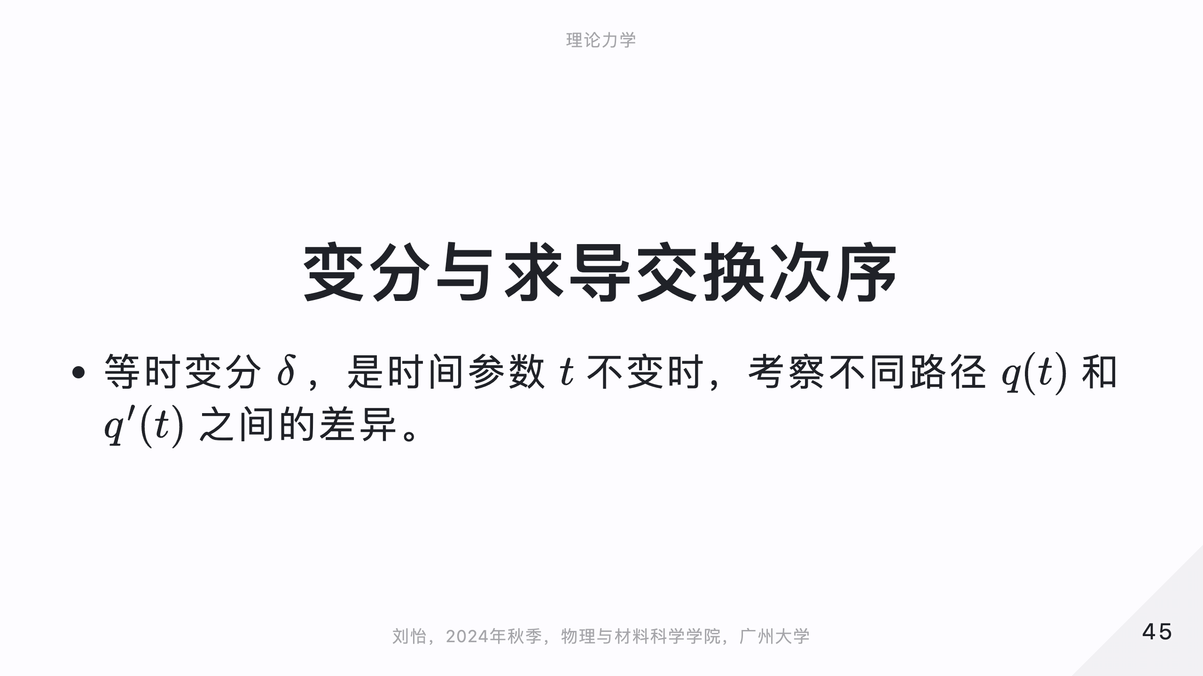

Slide 51
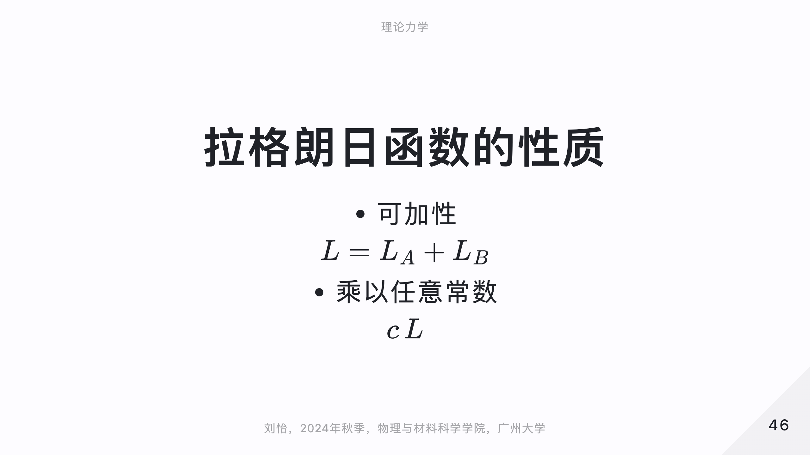

Slide 52
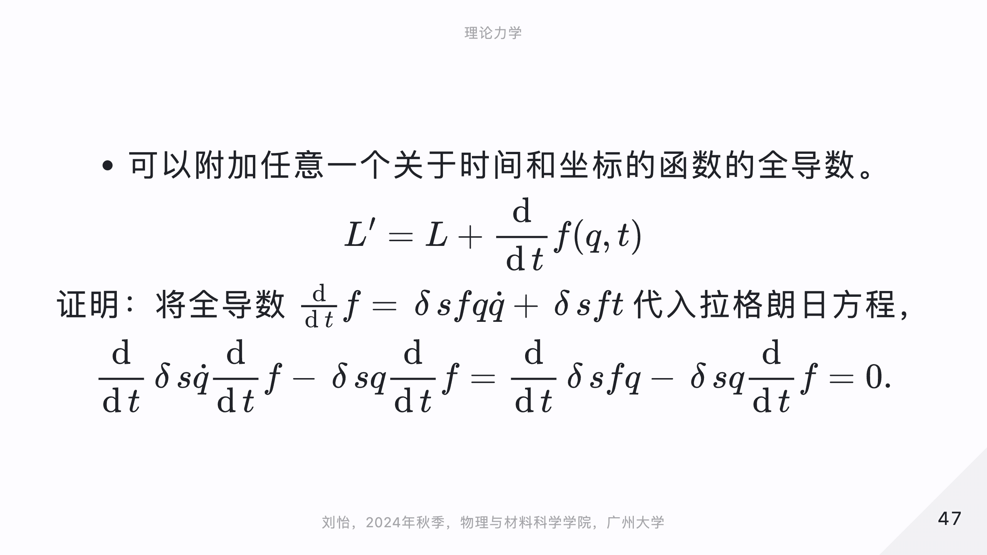

Slide 53
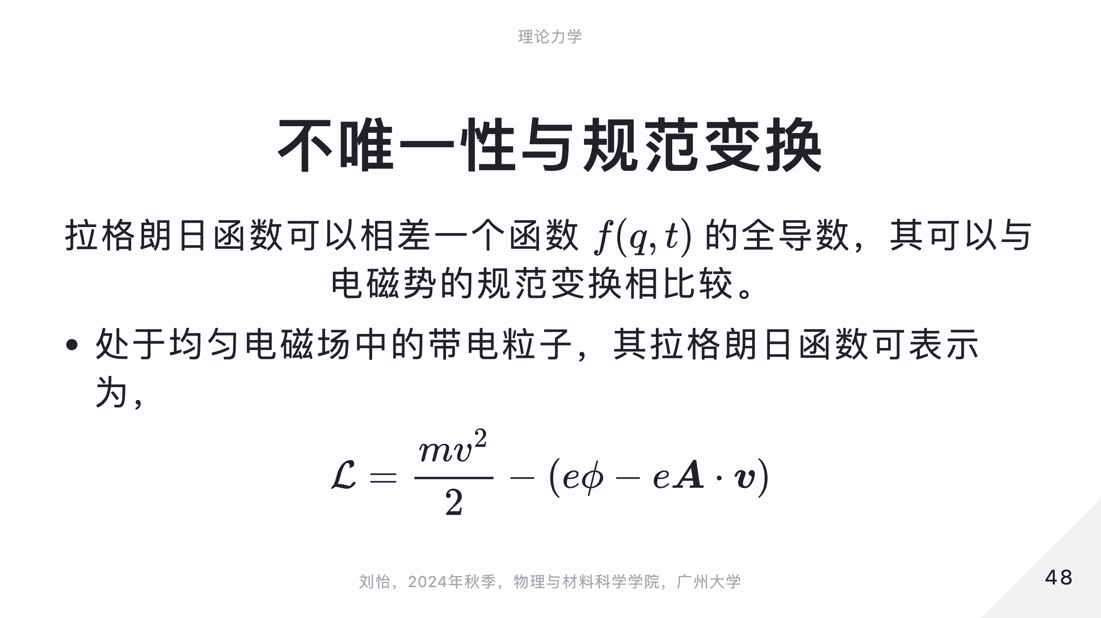

Slide 54
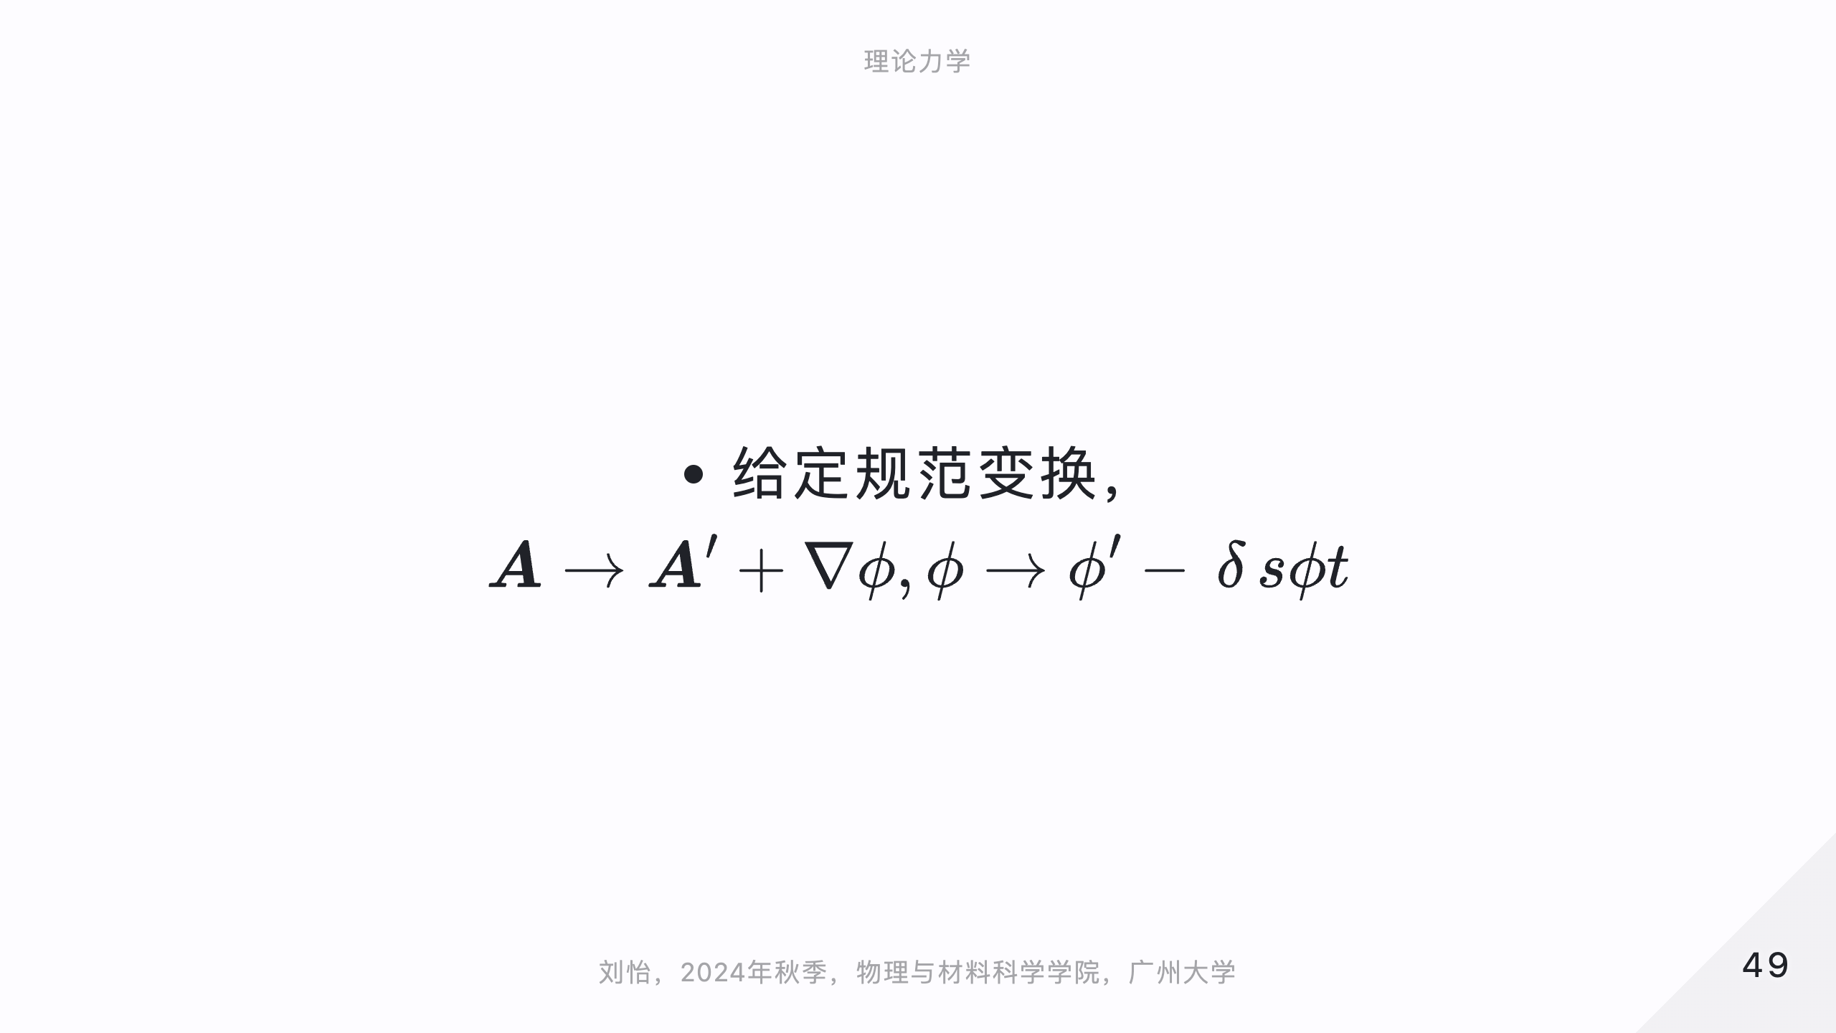

Slide 55
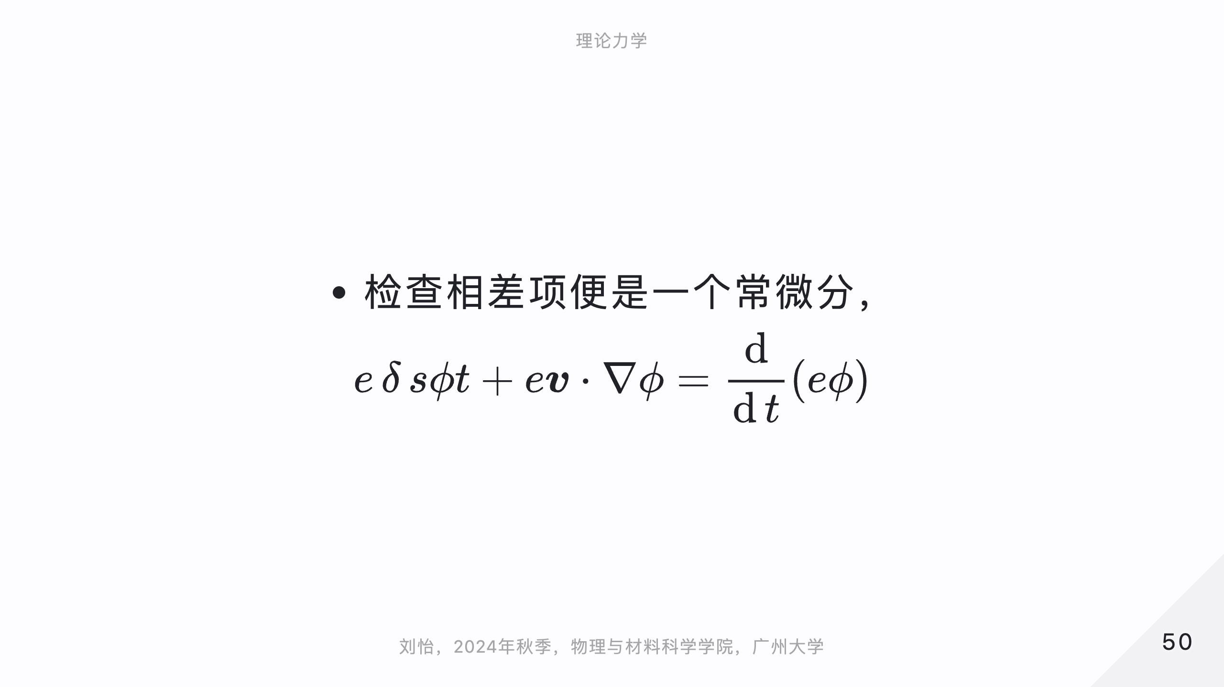

Slide 56


Slide 57
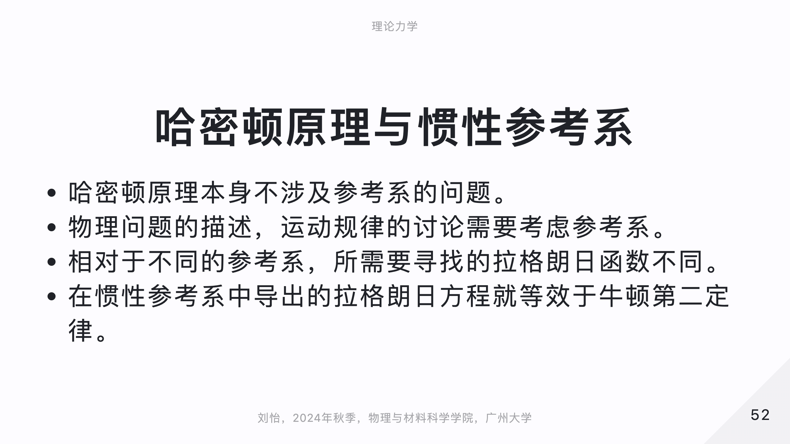

Slide 58
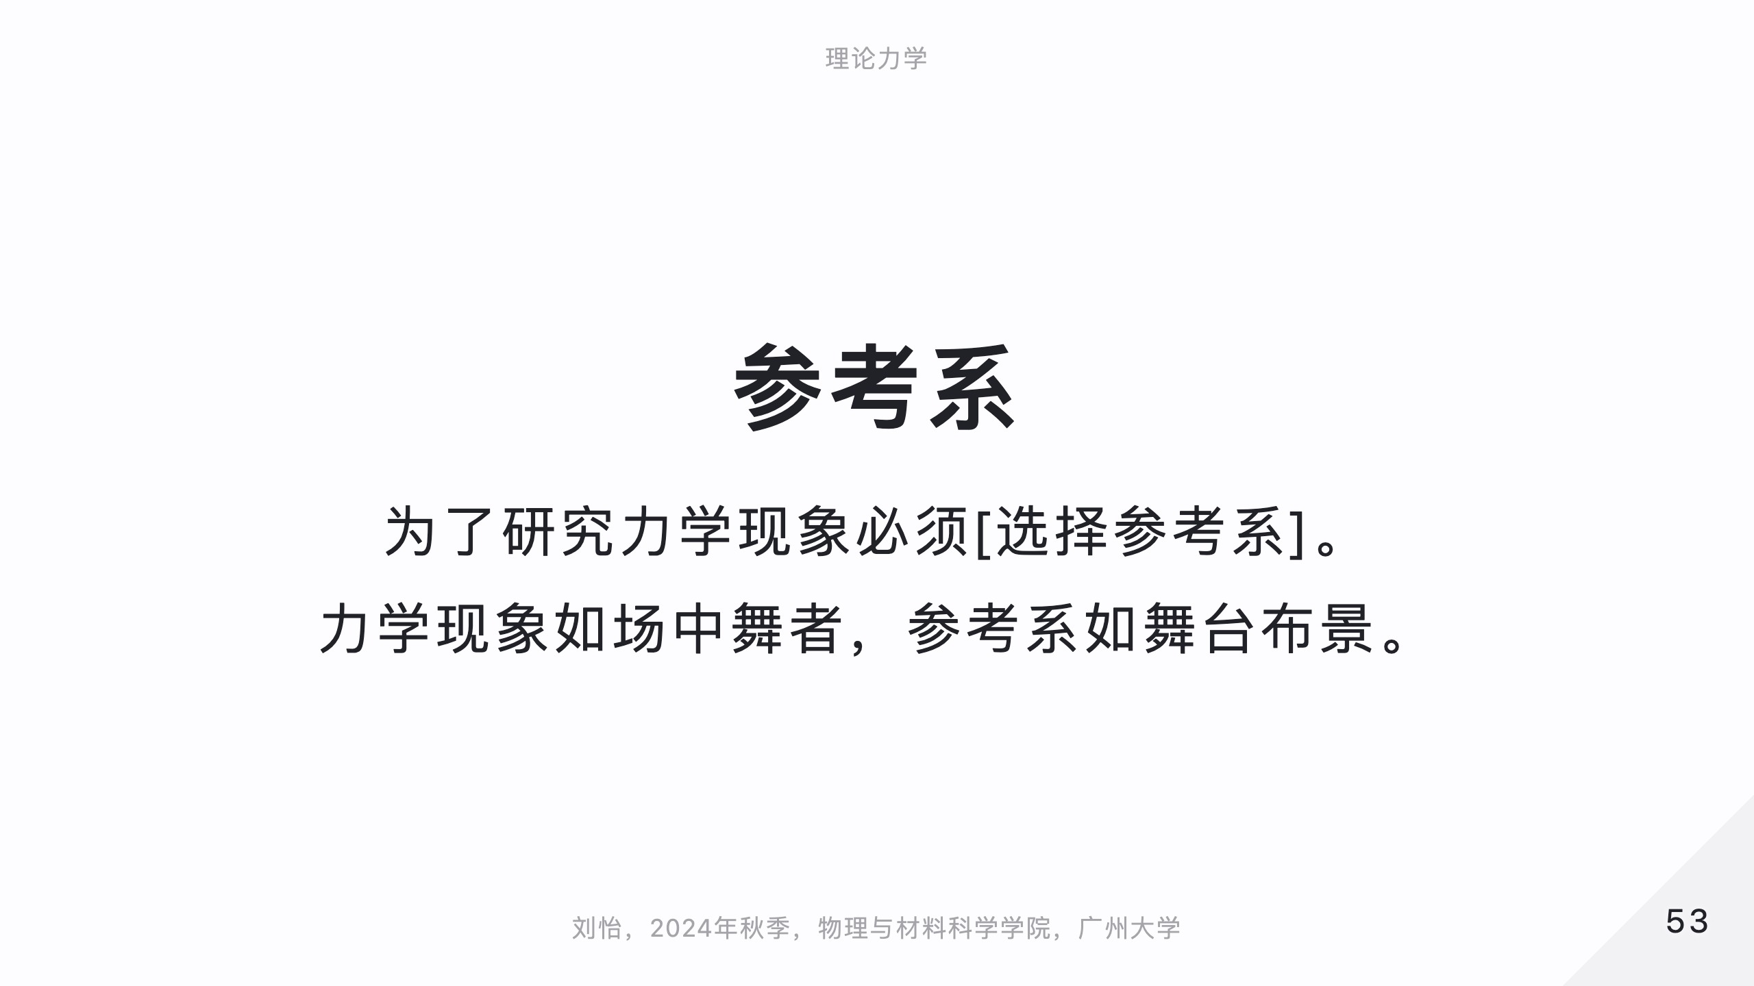

Slide 59
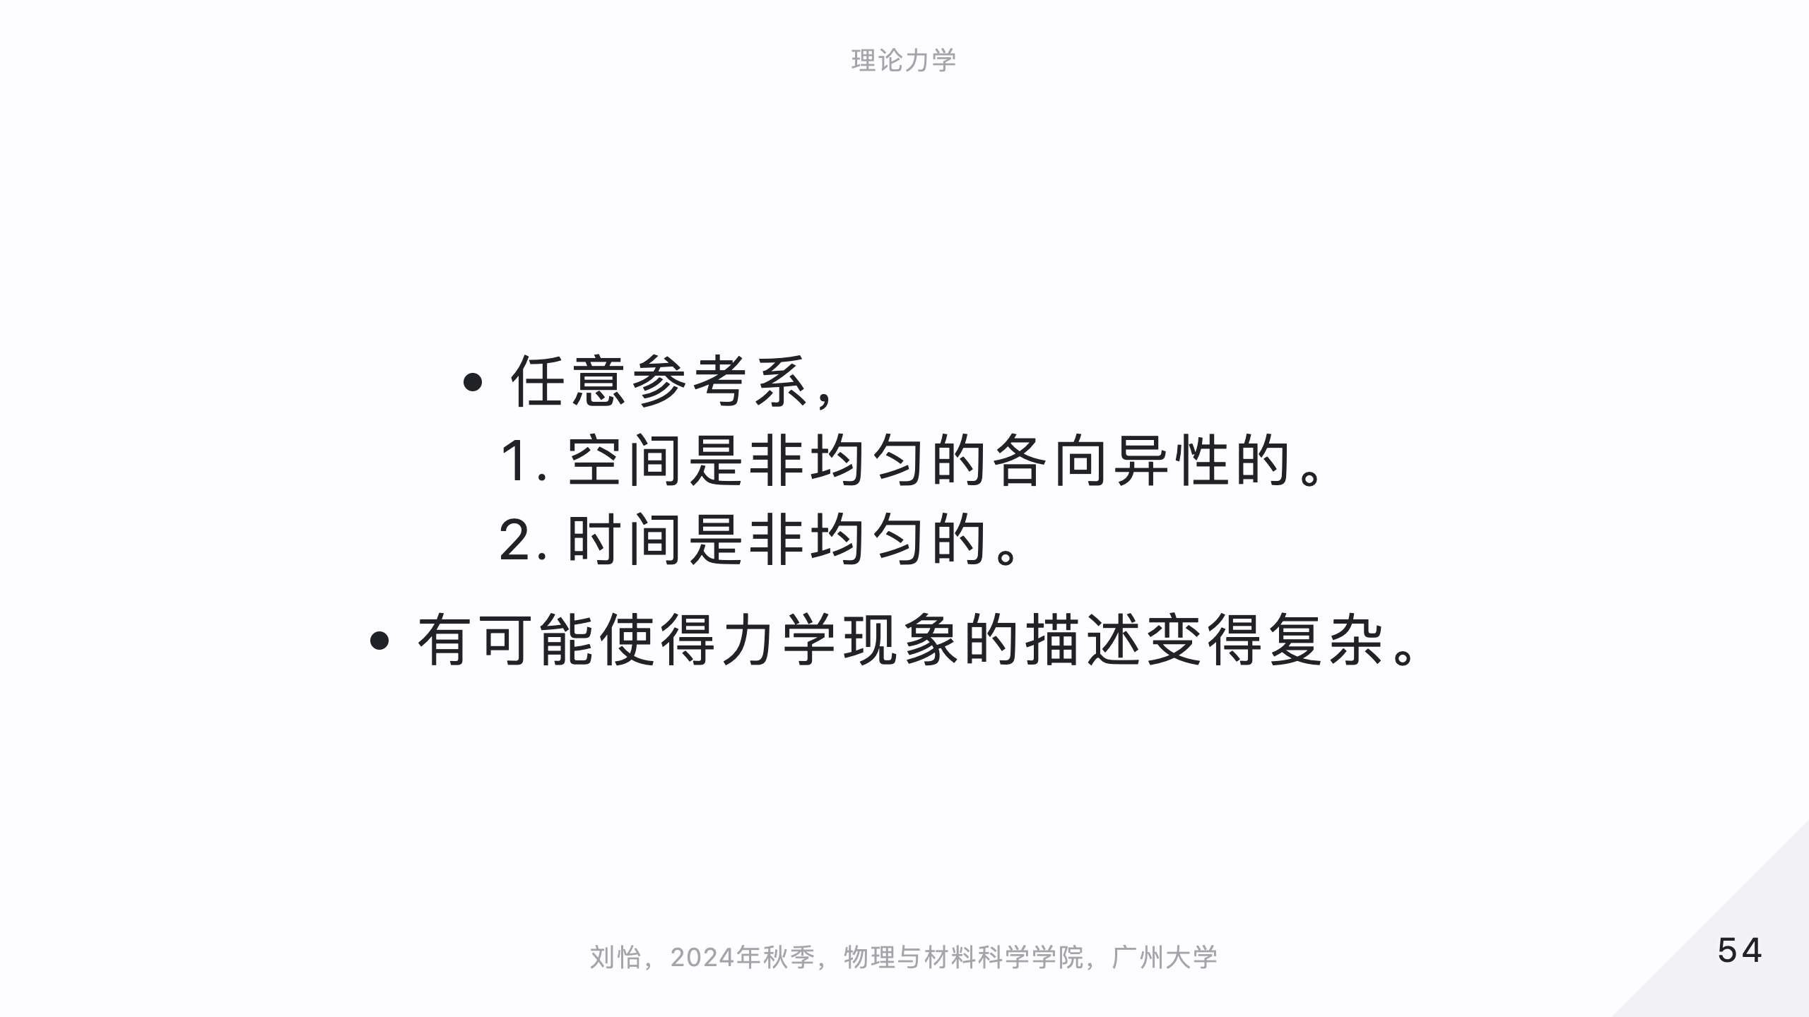

Slide 60
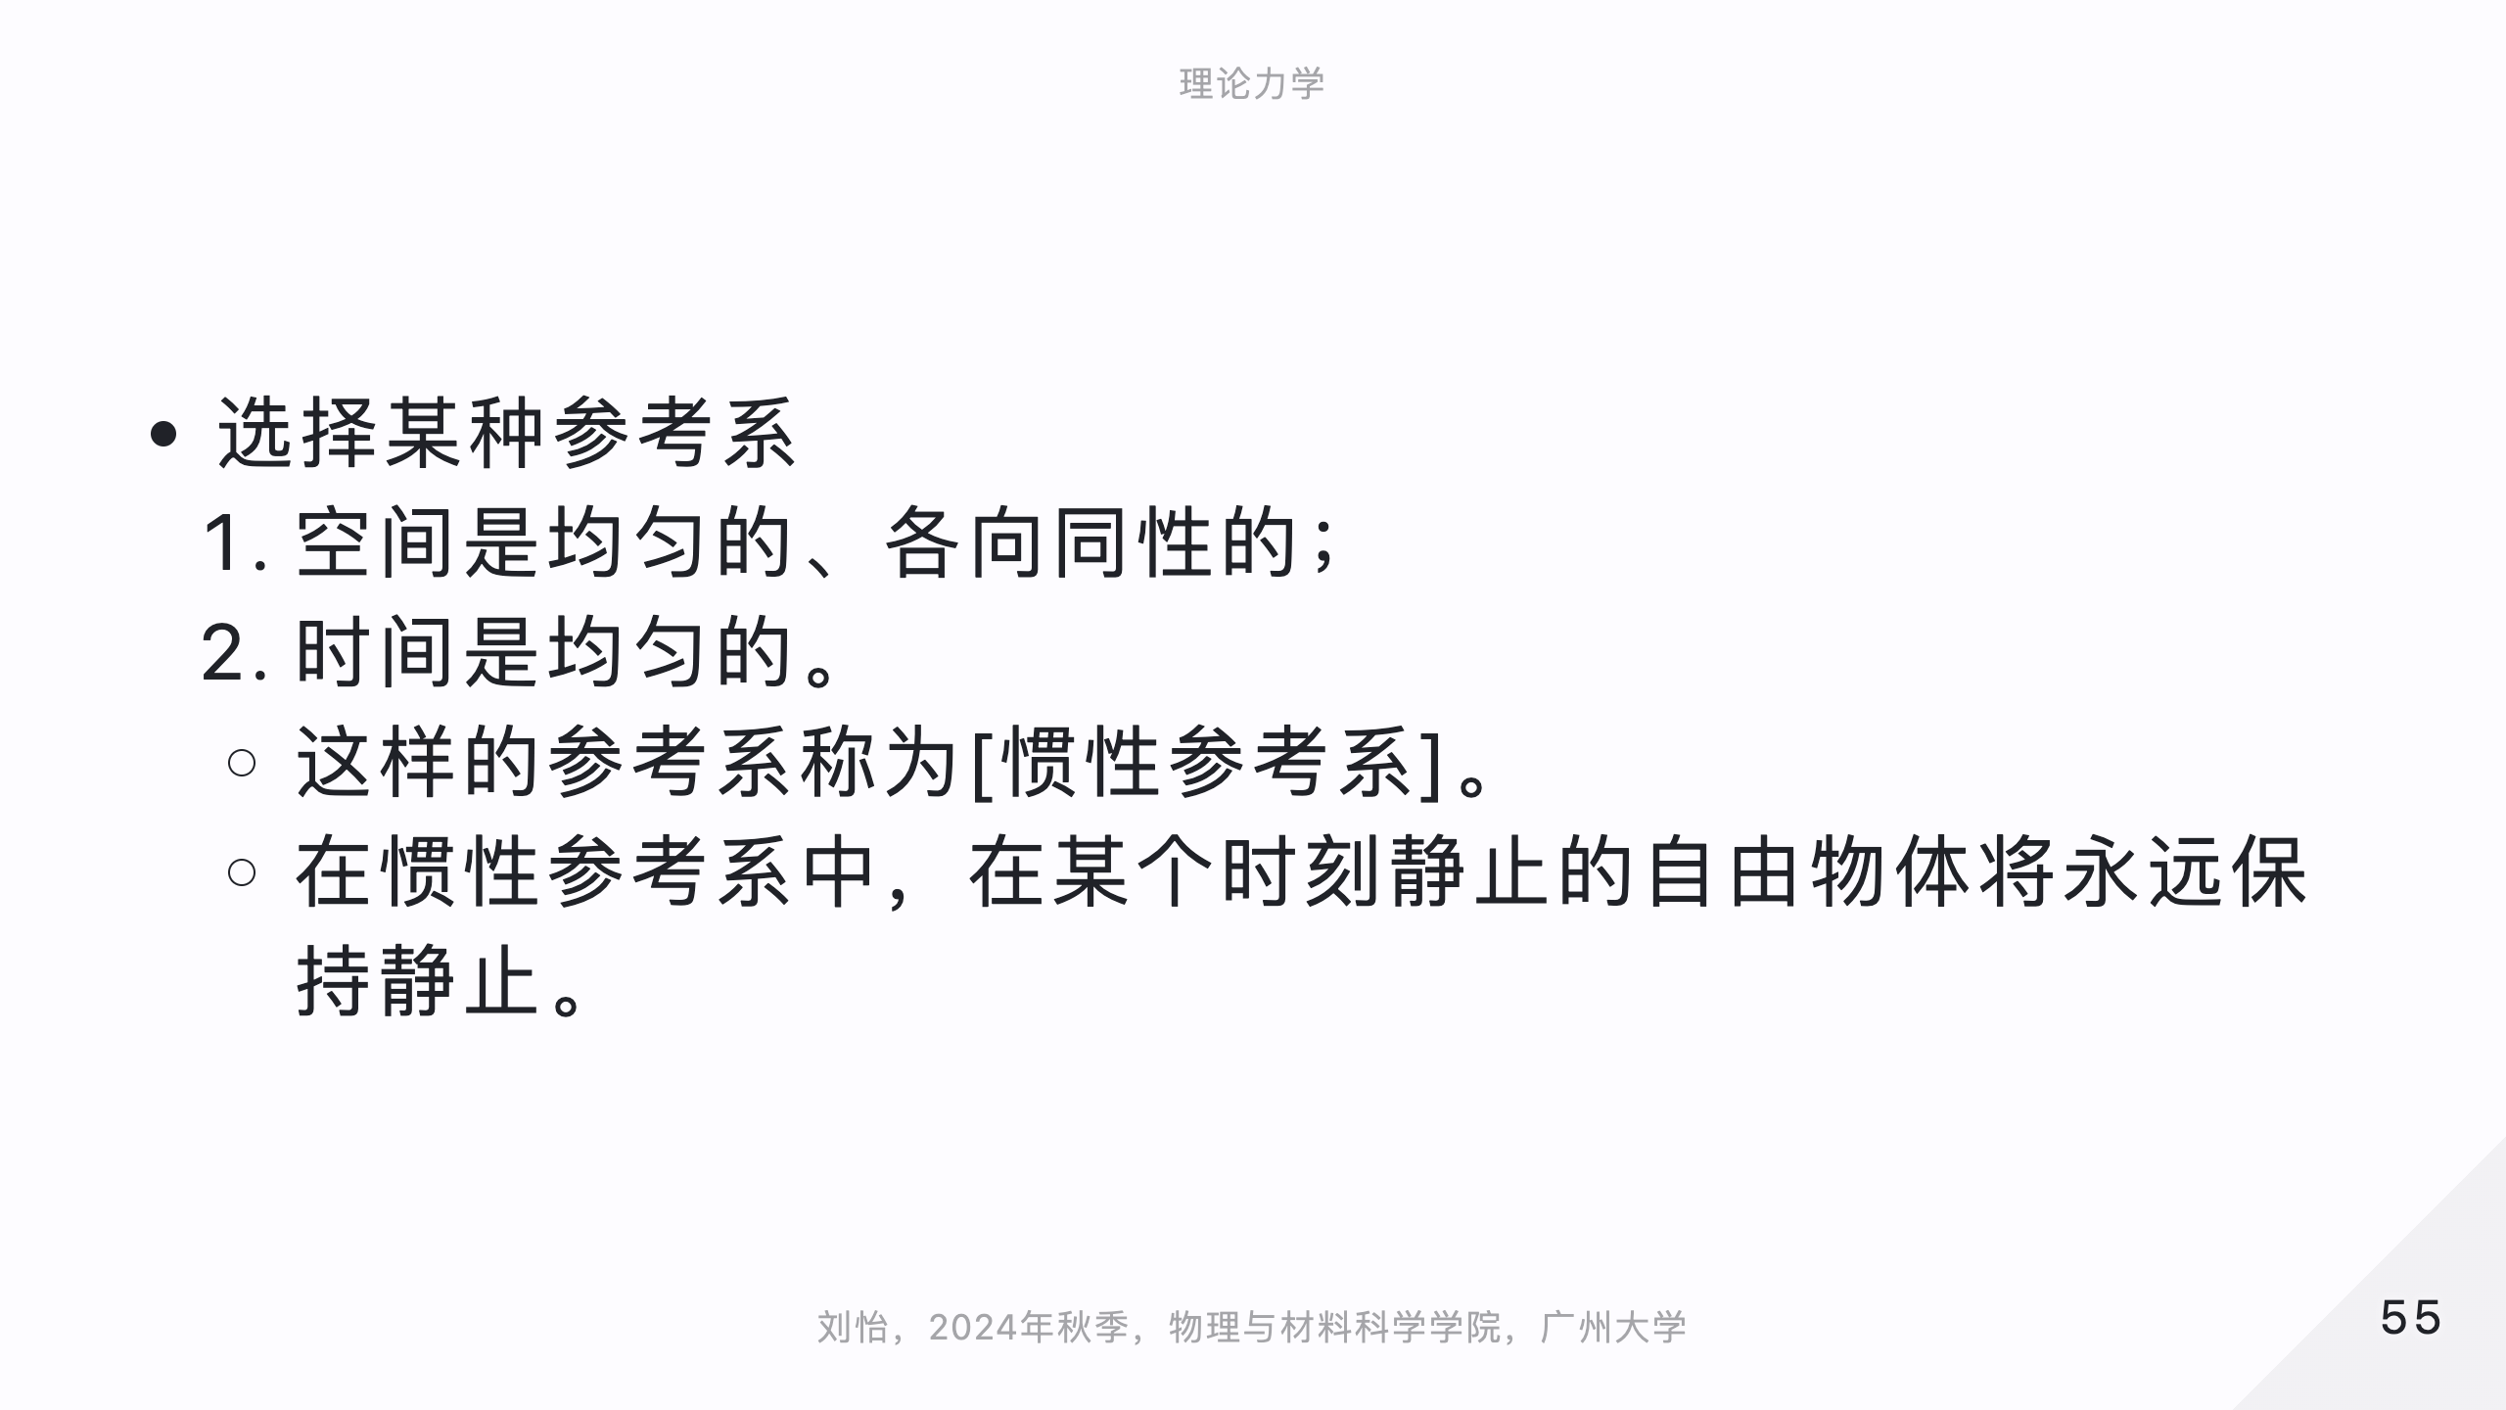

Slide 61
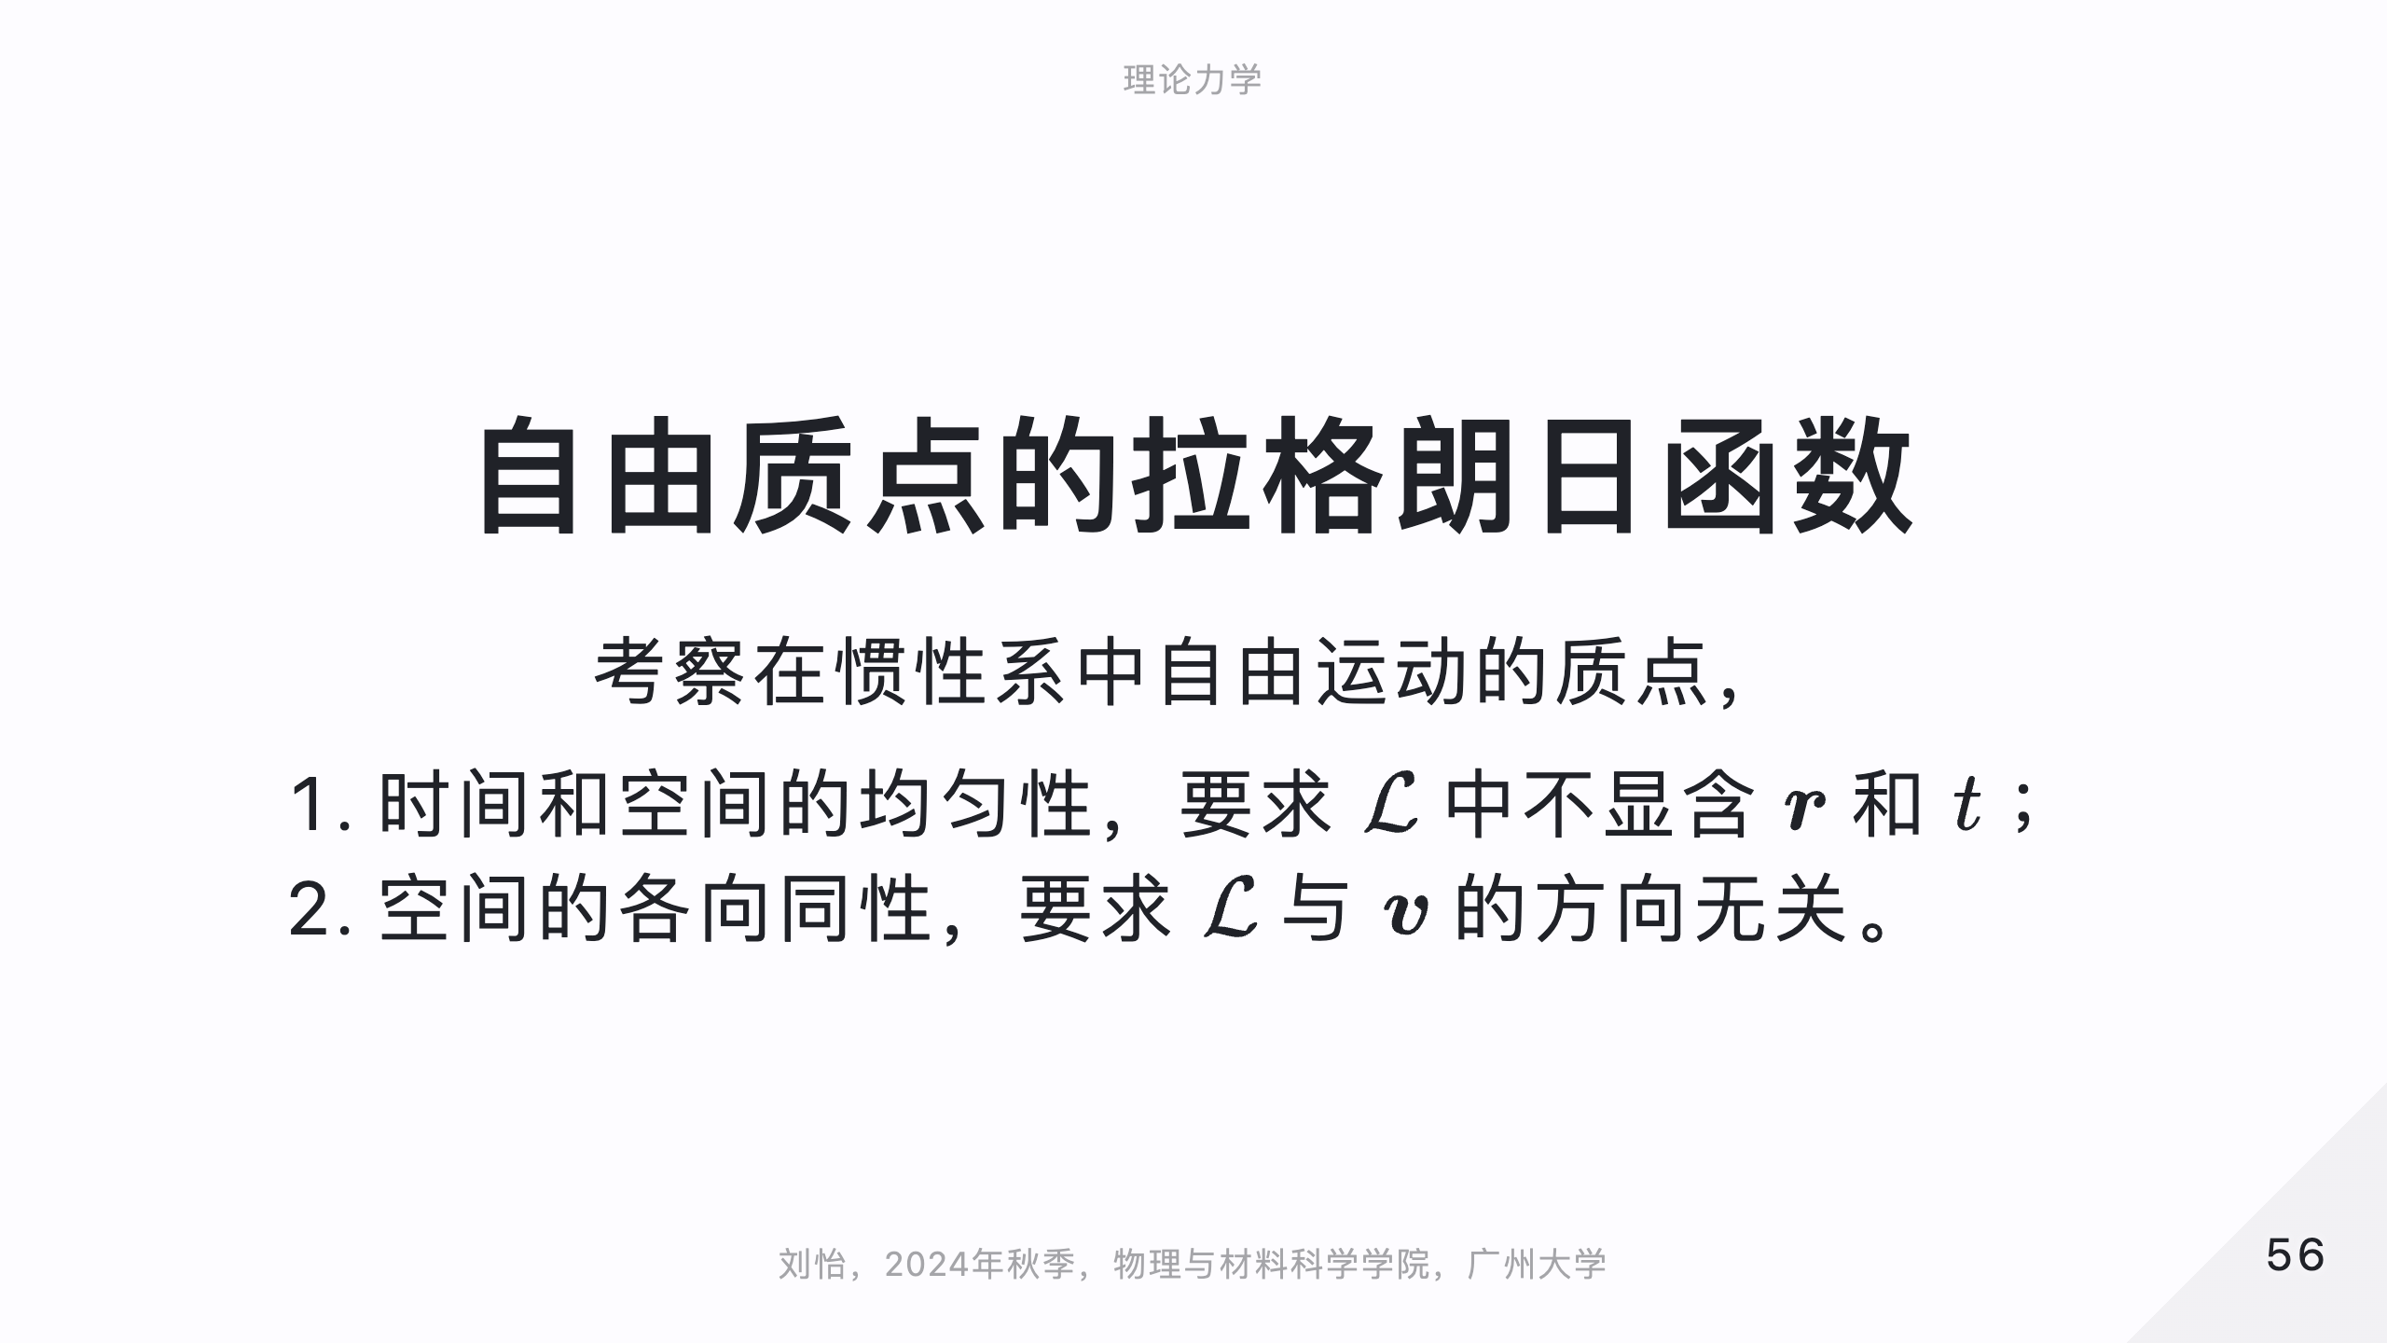

Slide 62
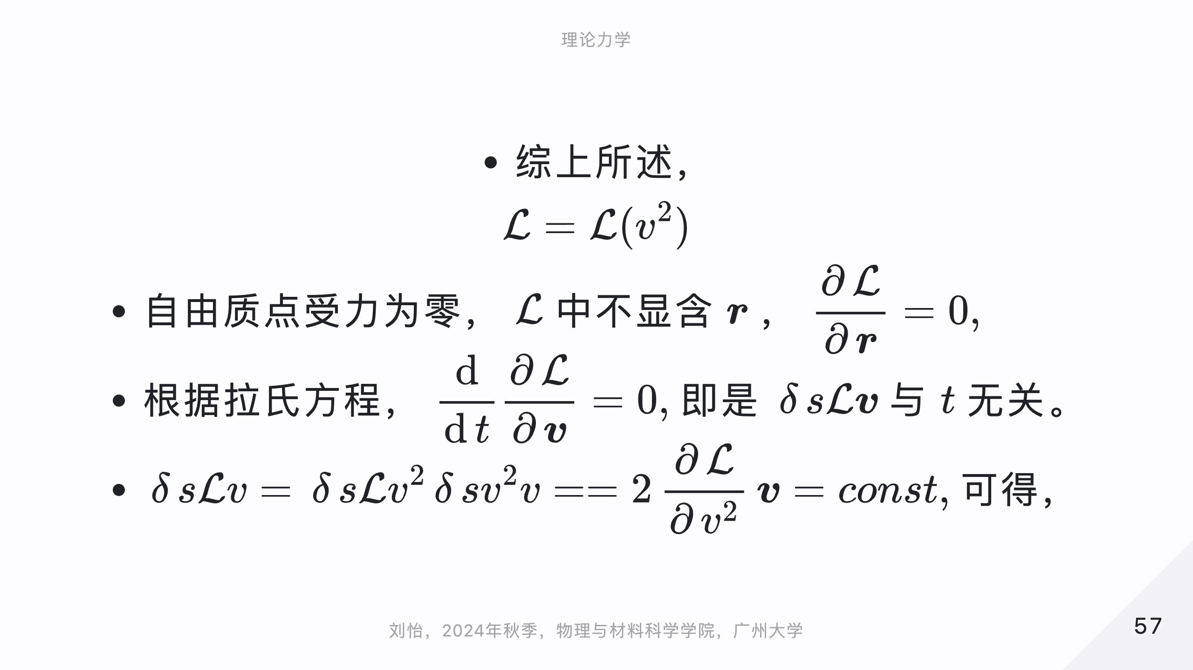

Slide 63
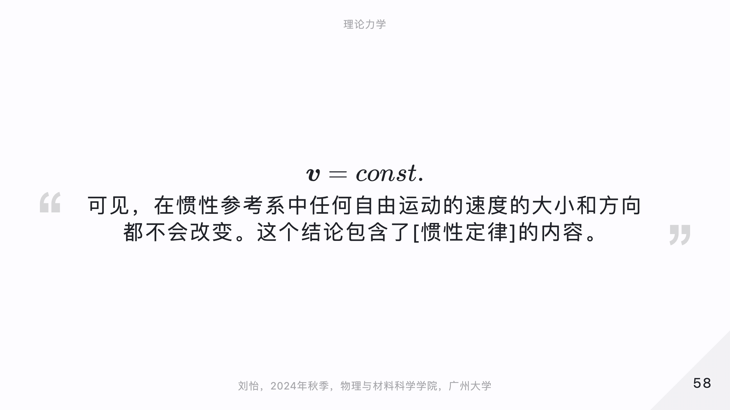

Slide 64
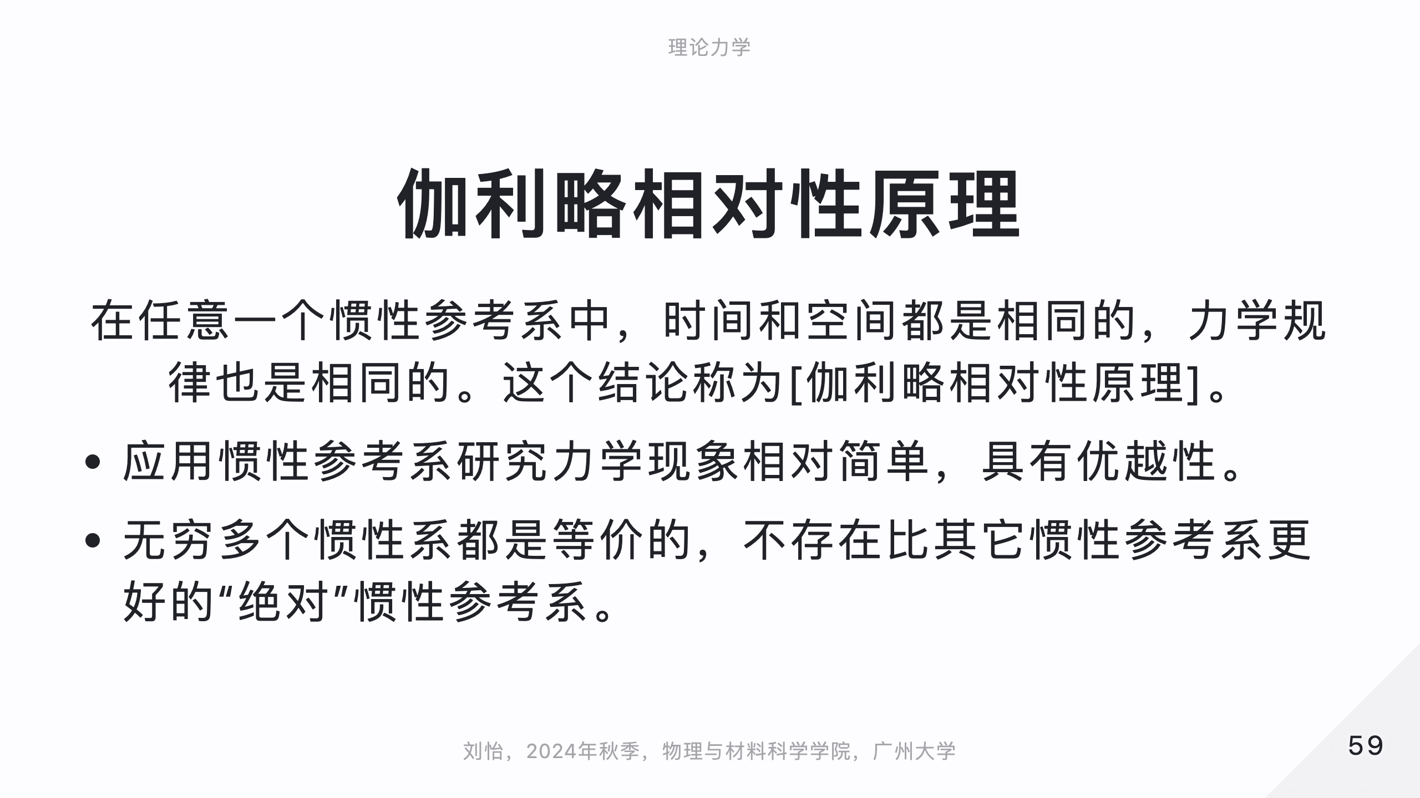

Slide 65
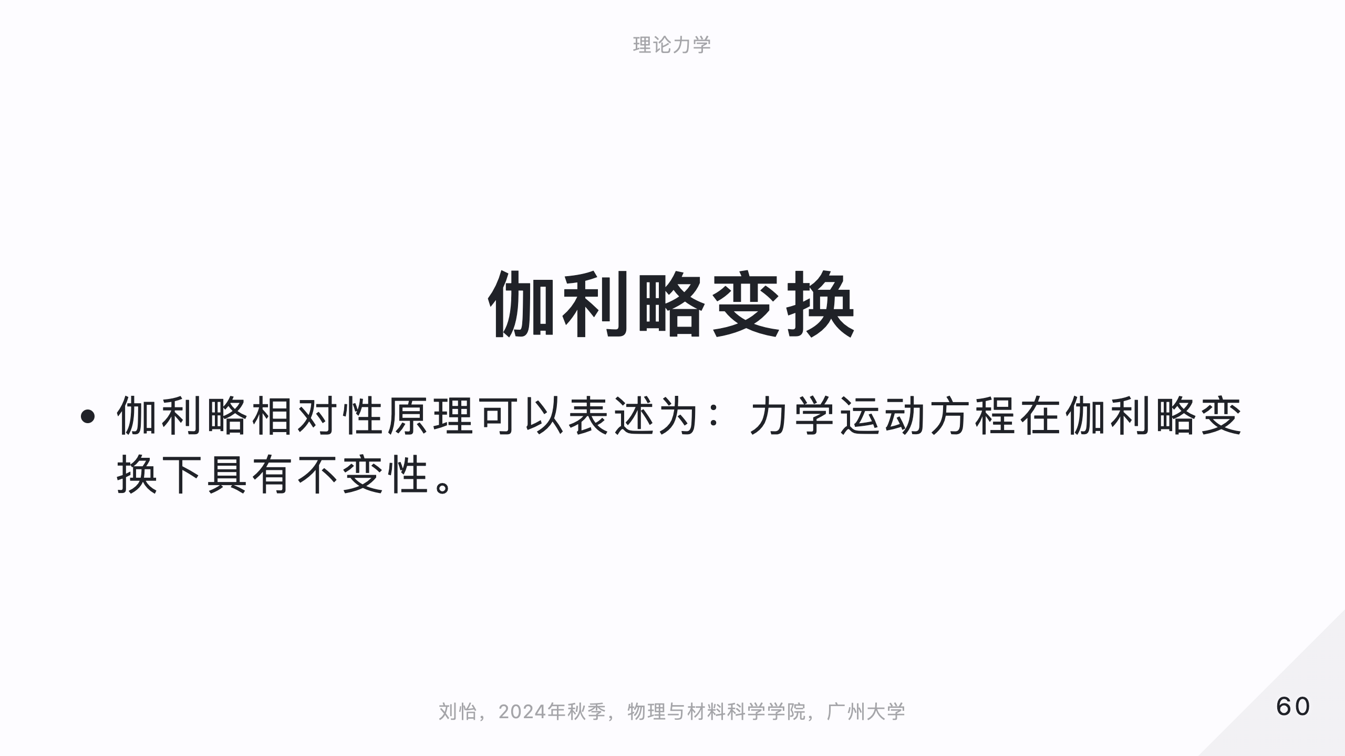

Slide 100
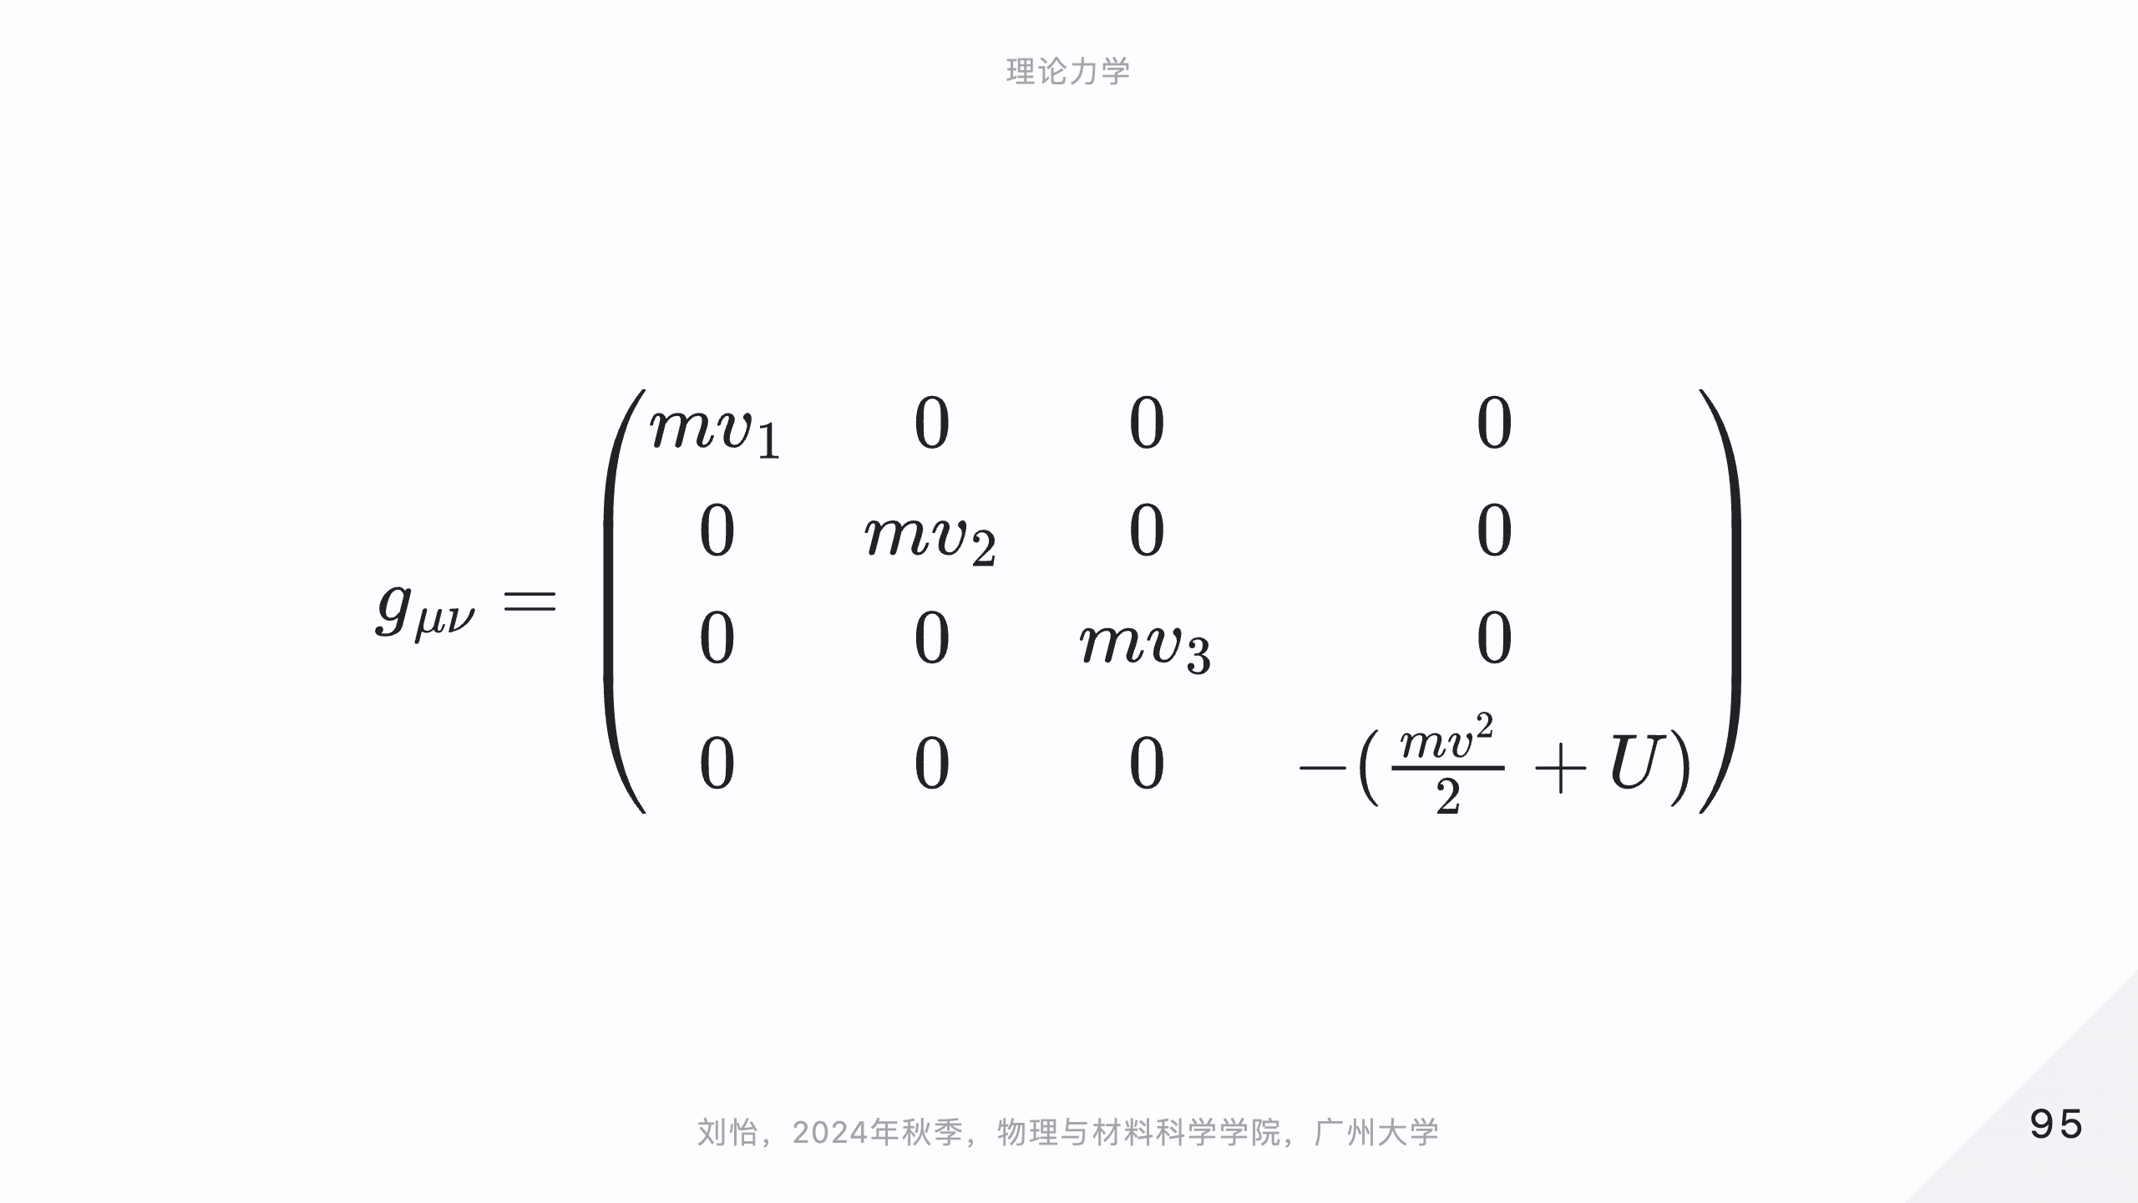

Slide 101


Slide 102


